Slide 1


Uyarlamalı Kontrol Sistemleri – KOM 511
Koordinatör: Prof. Dr. Yaprak Yalçın
Final Projesi Sunumu
“Adaptive Contol of Passifiable Linear Systems with Quantized Measurements and Bounded Disturbances”
Oğuz Ziya Onat Mustafa Arık Yunus Ahmet Akdal
10.06.2025

Slide 2

İçerik
Giriş
Sistem Tanımı 2.1 Pasifikasyon Lemması 2.2 Quantizer Modeli
Nihai Sınırlılık
Anahtarlama Kontrolü
İmplementasyon
Sonuçlar
Presenter: Yunus Ahmet Akdal
10.06.2025

Slide 3
1. Giriş
Gerçek dünyadaki birçok kontrol sisteminde, çıkış ölçümleri sınırlı çözünürlükle algılanır ve iletim hataları, kuantizasyon etkileri ya da bozucular gibi belirsizliklerle karşılaşılır. Bu durum, klasik kontrol yöntemlerinin kararlılık ve performans garantilerini zorlaştırır. Özellikle kuantize ölçüm altında çalışan sistemlerde, hem ölçüm doğruluğu hem de kararlılık analizinin yeniden ele alınması gerekir. Bu çalışmada ele alınan model, sınırlı hassasiyetle ölçüm yapan (zoomable quantizer) bir algılayıcıya ve enerjice sınırlı bozuculara sahip bir doğrusal sistemdir. Sistem, hiper-minimum-faz (HMP) özelliği sağladığında, statik çıkış geri beslemesiyle pasifikasyon mümkün olmakta ve böylece uyarlamalı denetleyicilerle bozucuya dayanıklı, kuantizasyonla uyumlu bir kontrol yapısı tasarlanabilmektedir. Bu projede, söz konusu yaklaşımın temel varsayımları, matematiksel yapısı anlatılmıştır.
Presenter: Yunus Ahmet Akdal
10.06.2025

Slide 4

2. Sistem Tanımı
Belirsiz zamanla değişmeyen doğrusal sistem aşağıdaki biçimde modellenir.
Durum vektörü x ∈ Rⁿ
Kontrol girişi u ∈ R
Ölçülen çıkış y ∈ Rˡ
Bozucu w(t) enerjice sınırlıdır w(t) ≤ Δw, ∀ t ≥ 0.
$$x\dot{\left(t\right)} = A x\left(t\right) + B u\left(t\right) + w\left(t\right)$$
$$y\left(t\right) = C x\left(t\right)$$
Presenter: Yunus Ahmet Akdal
10.06.2025

Slide 5
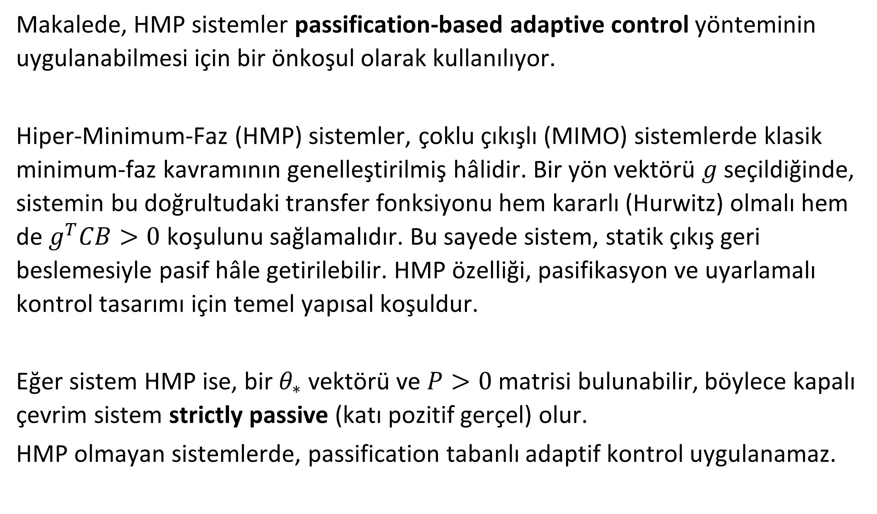
HMP
Makalede, HMP sistemler passification-based adaptive control yönteminin uygulanabilmesi için bir önkoşul olarak kullanılıyor.
Hiper-Minimum-Faz (HMP) sistemler, çoklu çıkışlı (MIMO) sistemlerde klasik minimum-faz kavramının genelleştirilmiş hâlidir. Bir yön vektörü $g$ seçildiğinde, sistemin bu doğrultudaki transfer fonksiyonu hem kararlı (Hurwitz) olmalı hem de $g^{T}CB>0$ koşulunu sağlamalıdır. Bu sayede sistem, statik çıkış geri beslemesiyle pasif hâle getirilebilir. HMP özelliği, pasifikasyon ve uyarlamalı kontrol tasarımı için temel yapısal koşuldur.
Eğer sistem HMP ise, bir $θ_{∗}$ vektörü ve $P>0$ matrisi bulunabilir, böylece kapalı çevrim sistem strictly passive (katı pozitif gerçel) olur.
HMP olmayan sistemlerde, passification tabanlı adaptif kontrol uygulanamaz.
Presenter: Yunus Ahmet Akdal
10.06.2025

Slide 6
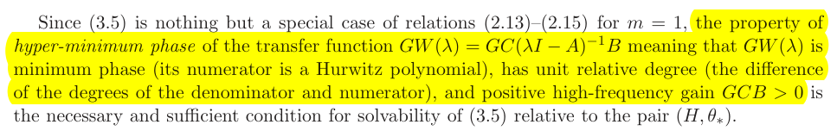
HMP
Andrievskii, B. R., & Fradkov, A. L. (2006). Method of passification in adaptive
control, estimation, and synchronization. Automation and Remote Control,
67(11), 1699–1731.
Presenter: Yunus Ahmet Akdal
10.06.2025

Slide 7
2. Sistem Tanımı
2.1 Pasifikasyon Lemması
Passification Lemma, lineer sistemlerin adaptif kontrolünü mümkün kılan ve geçişlileştirme (passification) adı verilen bir yöntemin matematiksel temelini oluşturan bir teoremdir. Bu lemma, bir sistemin çıkış geri beslemesiyle katı pozitif gerçel (strictly positive real, SPR) hale getirilebilmesi için gerekli koşulları sağlar.
Presenter: Yunus Ahmet Akdal
10.06.2025

Slide 8
2. Sistem Tanımı
2.1 Pasifikasyon Lemması
Passification Lemma, lineer sistemlerin adaptif kontrolünü mümkün kılan ve geçişlileştirme (passification) adı verilen bir yöntemin matematiksel temelini oluşturan bir teoremdir. Bu lemma, bir sistemin çıkış geri beslemesiyle katı pozitif gerçel (strictly positive real, SPR) hale getirilebilmesi için gerekli koşulları sağlar.
Presenter: Yunus Ahmet Akdal
10.06.2025

Slide 9

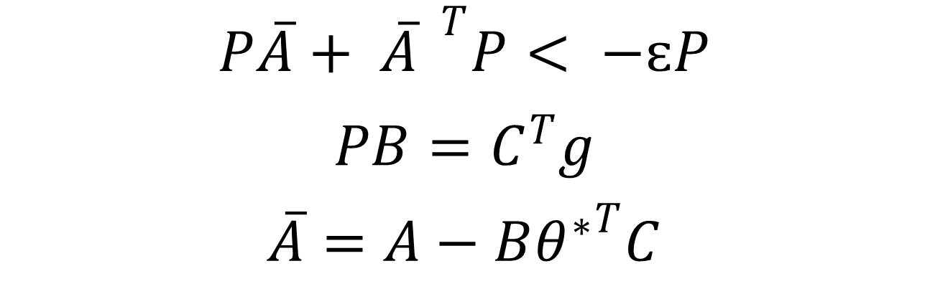
2. Sistem Tanımı
$$P\overline{A}+ {{{\overline{A}}^{ }}^{ }}^{T}P< −ɛP$$
$$PB=C^{T}g$$
$$\overline{A}=A−B{θ^{∗}}^{T}C$$
Eğer yukarıdaki durumlar sağlanıyor ise.urumlar sağlanıyor ise.
Statik geribesleme $\text{u}\text{=}{\text{−}\text{θ}}^{T} \text{y}\text{+}\text{v}$ kapalı çevrimi A katı pasif yapar.
Presenter: Yunus Ahmet Akdal
10.06.2025

Slide 10
2. Sistem Tanımı
Sistemin kararlılığı için baktığımızda.
Lyapunov fonksiyonu aşağıdaki gibi olur.
$$\dot{V}≤ −ɛ{\left|\left|x\right|\right|}^{2}+v^{T}y$$
Bu eşitsizlik, sisteme giren harici $v^{T}y$ terimi olsa bile depolanan enerjinin $ɛ$ oranında sönümlendiğini gösterir; yani sistem pasif davranır.
Presenter: Yunus Ahmet Akdal
10.06.2025

Slide 11
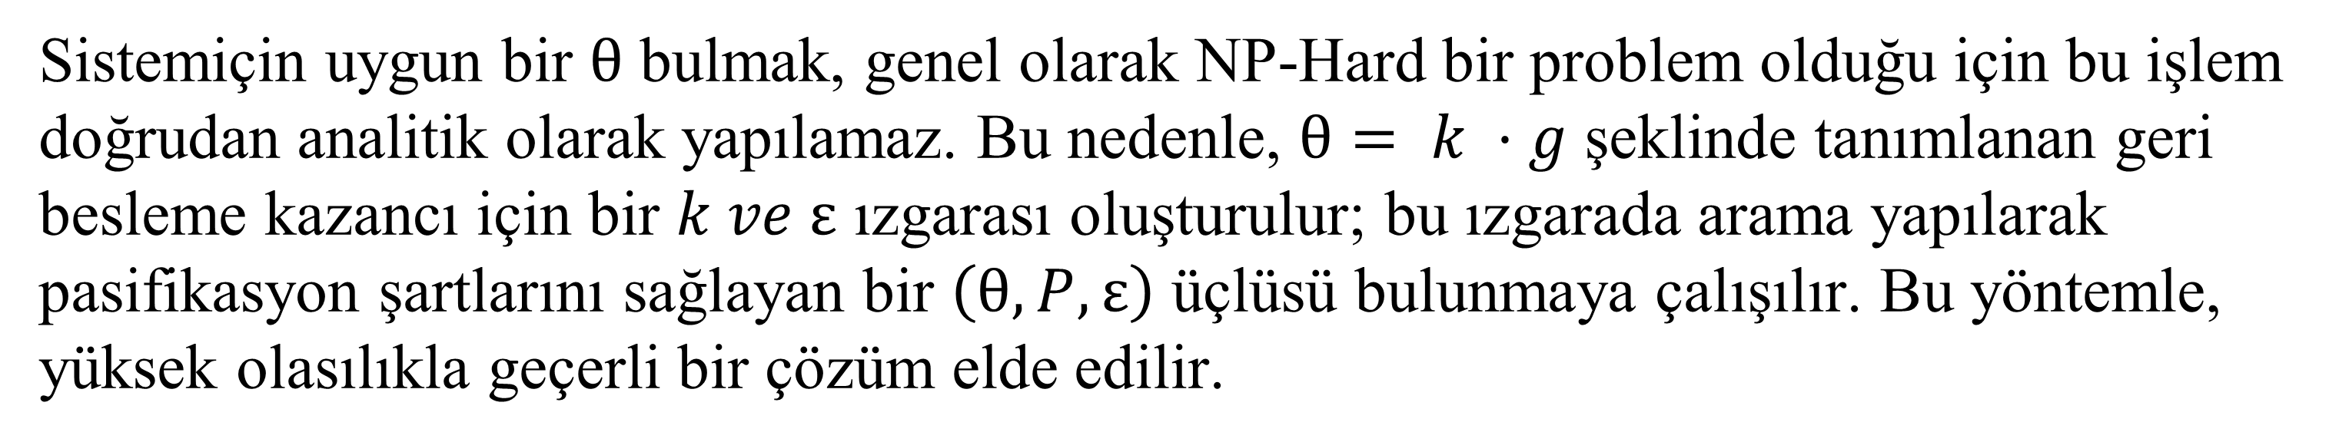
2. Sistem Tanımı
Sistemiçin uygun bir $θ$ bulmak, genel olarak NP-Hard bir problem olduğu için bu işlem doğrudan analitik olarak yapılamaz. Bu nedenle, $θ= k ⋅g$ şeklinde tanımlanan geri besleme kazancı için bir $k ve ε$ ızgarası oluşturulur; bu ızgarada arama yapılarak pasifikasyon şartlarını sağlayan bir $\left(θ,P,ε\right)$ üçlüsü bulunmaya çalışılır. Bu yöntemle, yüksek olasılıkla geçerli bir çözüm elde edilir.
Presenter: Yunus Ahmet Akdal
10.06.2025

Slide 12
2. Sistem Tanımı
2.2 Quantizer Model
Sistem çıkışının dijitalleştirilmiş veya sınırlı çözünürlükle algılandığı durumları ifade etmek için kullanilir.
Makaledeki tanıma göre:
$$∥y∥ ≤M∥q\left(y\right)−y∥≤Δe​$$
Bu model, ölçüm hatasının sabit bir üst sınırı olduğunu varsayar.
Ancak sistemin dinamik koşullarına bağlı olarak bu hata sabit kalmayabilir.
Bu nedenle, makale ikinci adımda daha esnek bir yapı tanımlar ve Dinamik Quantizer kullanır.
Presenter: Yunus Ahmet Akdal
10.06.2025

Slide 13

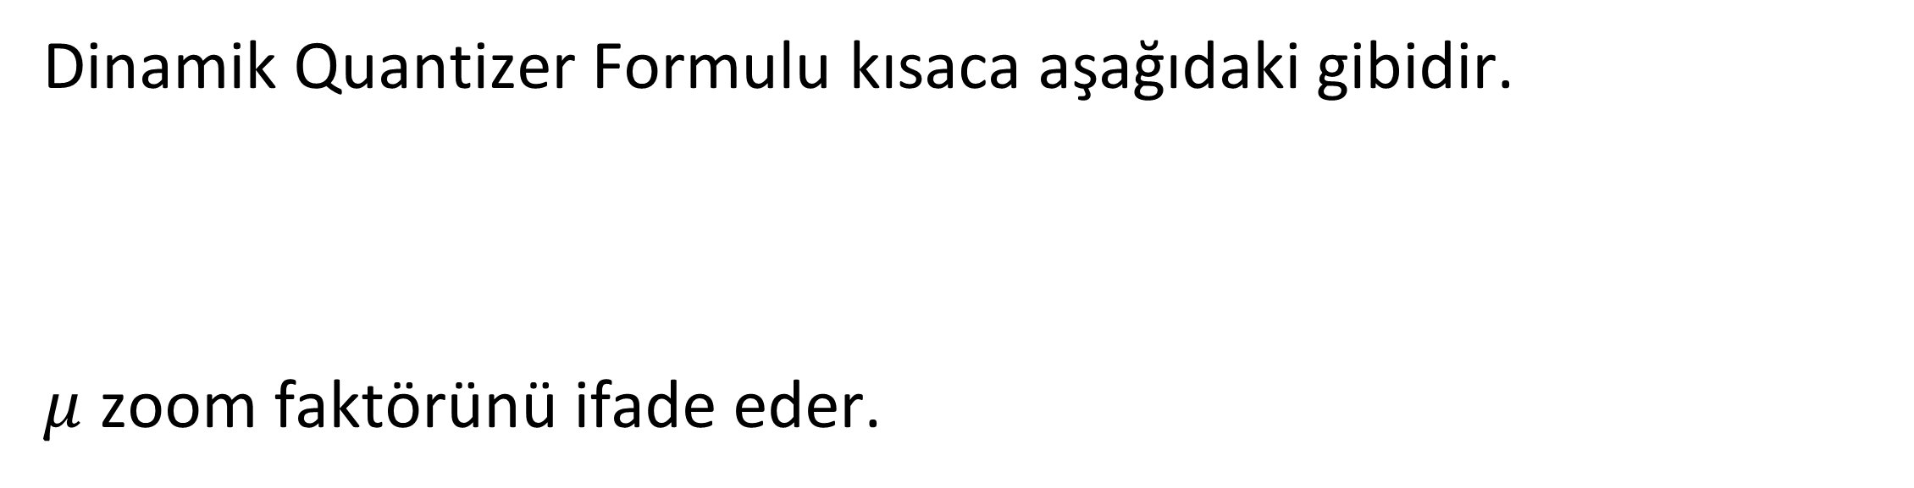
2. Sistem Tanımı
Dinamik Quantizer Formulu kısaca aşağıdaki gibidir.
$μ$ zoom faktörünü ifade eder.
$$q_{μ}​\left(y\right)=μ⋅q\left(μ/y​\right),μ>0$$
Simulasyon modelini yaparken $q_{μ}(z)$ fonksiyonunu aşağıdaki gibi tanımladık.
$$q_{μ\left(z\right)}=sat_{\left[−M,M\right]}​\left(z\right)+μ⋅round\left(\frac{\left(​z−sat_{\left[−M,M\right]}​\left(z\right)\right)}{μ​}​\right)$$
Presenter: Yunus Ahmet Akdal
10.06.2025

Slide 14
2. Sistem Tanımı
Zoomable quantization modeli, ölçüm menzili ile hassasiyet arasında dinamik bir denge kurmak için kullanılır. Ölçek parametresi µ arttıkça menzil genişler ancak hata da artar (zoom-out); µ azaldıkça hassasiyet yükselir ancak menzil daralır (zoom-in). Bu yapı, sabit çözünürlüklü sensörlerde optik zoom mantığıyla çalışır ve sınırlı bitli iletim kanallarında daha düşük kuantizasyon hatasıyla sinyal iletimine olanak tanır. Ayrıca Lyapunov temelli analizle uyumlu olduğundan, kontrolcü kararlılığı kuantizasyon altında da korunabilir
Presenter: Yunus Ahmet Akdal
10.06.2025

Slide 15
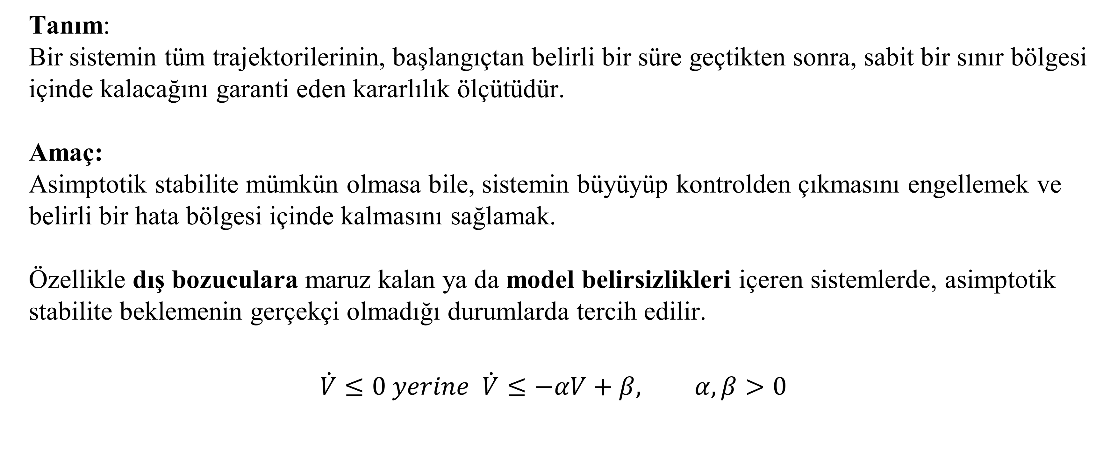
3. Nihai Sınırlılık
Tanım:
Bir sistemin tüm trajektorilerinin, başlangıçtan belirli bir süre geçtikten sonra, sabit bir sınır bölgesi içinde kalacağını garanti eden kararlılık ölçütüdür.
Amaç:
Asimptotik stabilite mümkün olmasa bile, sistemin büyüyüp kontrolden çıkmasını engellemek ve belirli bir hata bölgesi içinde kalmasını sağlamak.
Özellikle dış bozuculara maruz kalan ya da model belirsizlikleri içeren sistemlerde, asimptotik stabilite beklemenin gerçekçi olmadığı durumlarda tercih edilir.
$$\dot{V}≤0 yerine \dot{V}≤−αV+β, α,β>0$$
Presenter: Mustafa Arık
10.06.2025
Notes:
Sistem zamanla belirli bir sınırın içine girer ve orada kalır.
Sistemi “dengeye gitmese bile” kontrolden çıkmayacak şekilde sınırlamak.
Bounded: Her zaman sınırlı kalır
Ultimate bounded: Başta sınırlı olmayabilir ama sonradan girer
Bozucu w ve kuantizasyon hatası e

Slide 16
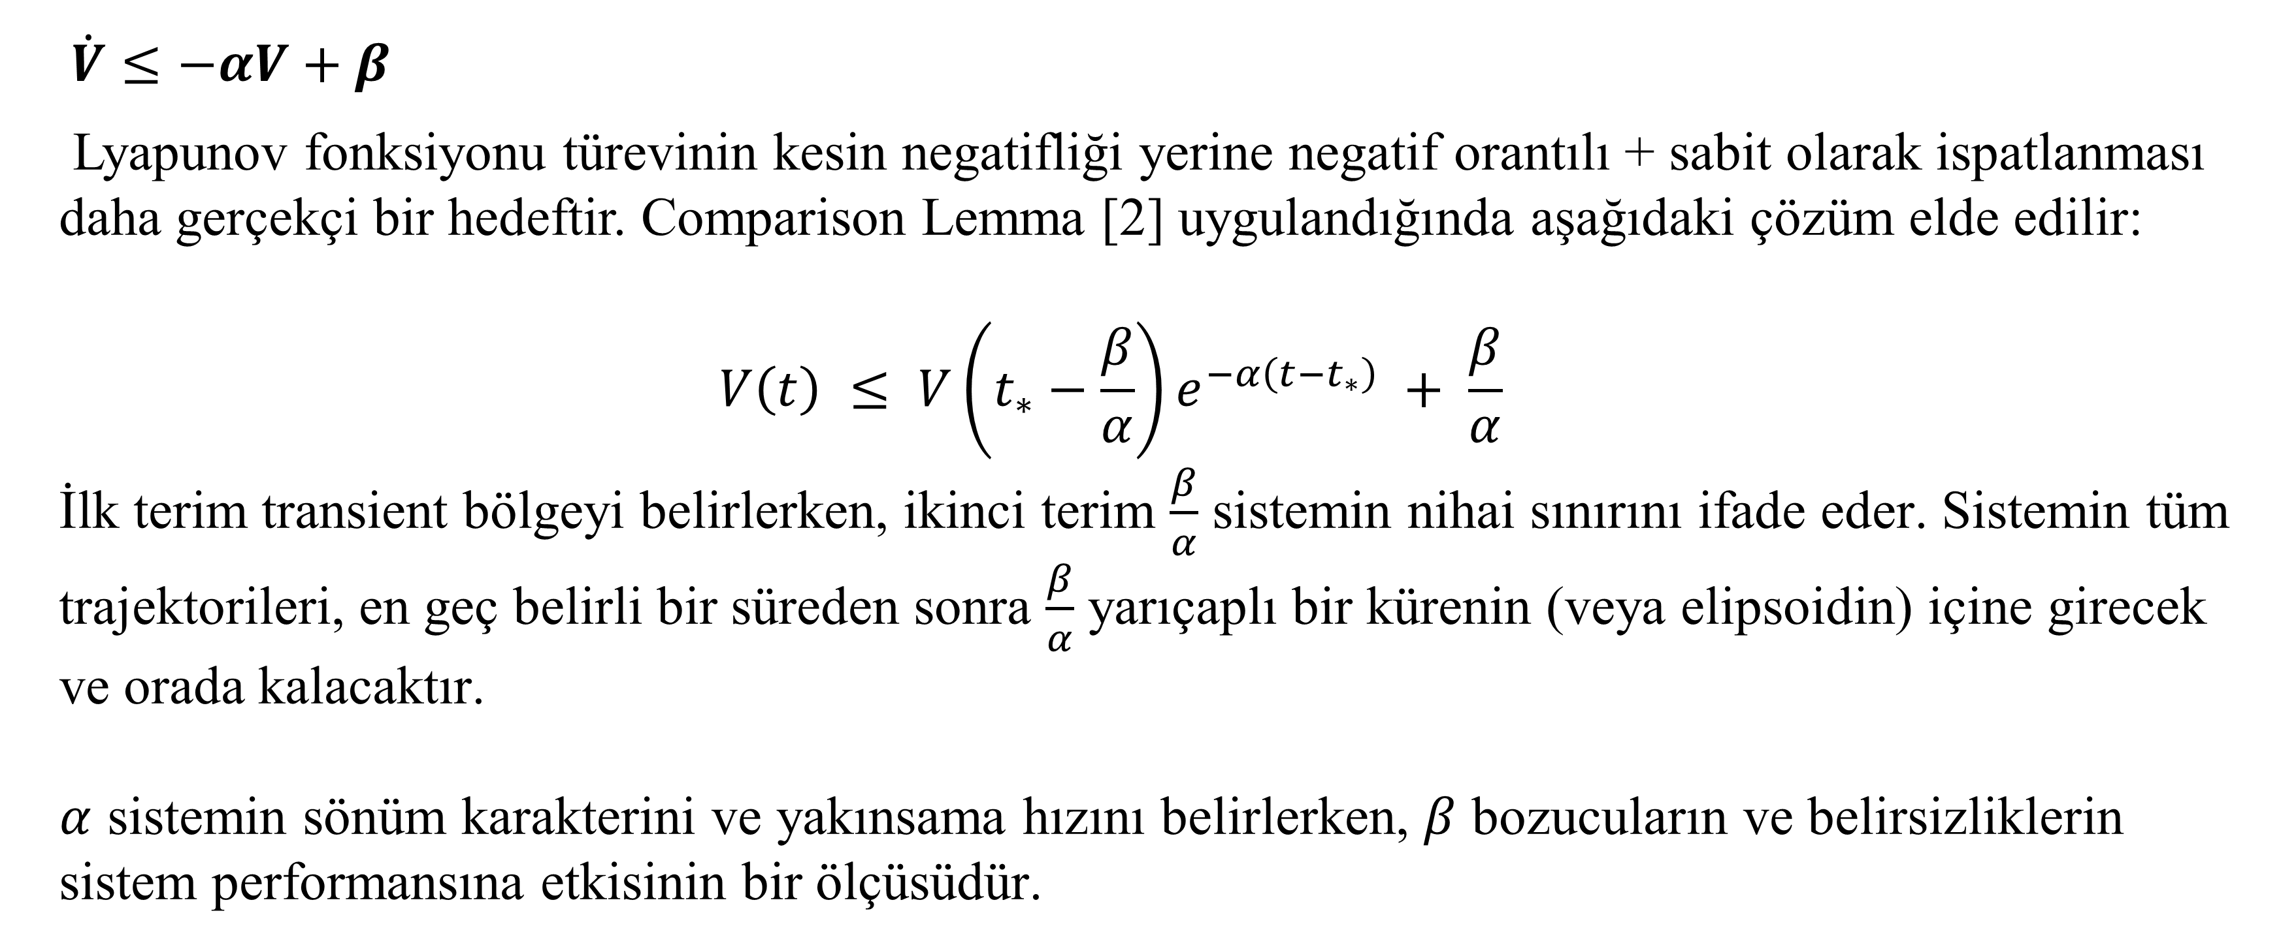
3. Nihai Sınırlılık
$\dot{V}≤−αV+β$
Lyapunov fonksiyonu türevinin kesin negatifliği yerine negatif orantılı + sabit olarak ispatlanması daha gerçekçi bir hedeftir. Comparison Lemma [2] uygulandığında aşağıdaki çözüm elde edilir:
$$V\left(t\right) ≤ V\left(t_{∗}−\frac{β}{α}\right)e^{−α\left(t−t_{∗}\right)} + \frac{β}{α}$$
İlk terim transient bölgeyi belirlerken, ikinci terim $\frac{β}{α}$ sistemin nihai sınırını ifade eder. Sistemin tüm trajektorileri, en geç belirli bir süreden sonra $\frac{β}{α}$​ yarıçaplı bir kürenin (veya elipsoidin) içine girecek ve orada kalacaktır.
$α$ sistemin sönüm karakterini ve yakınsama hızını belirlerken, $β$ bozucuların ve belirsizliklerin sistem performansına etkisinin bir ölçüsüdür.
Presenter: Mustafa Arık
10.06.2025
Notes:
V pozitif tanımlı

Slide 17
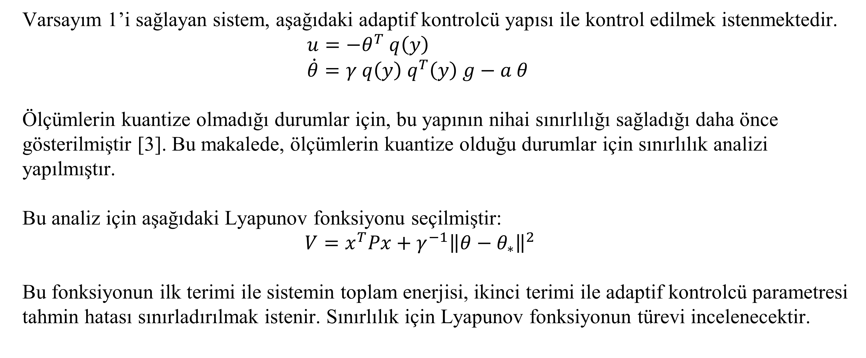
3. Nihai Sınırlılık
Varsayım 1’i sağlayan sistem, aşağıdaki adaptif kontrolcü yapısı ile kontrol edilmek istenmektedir.
$$u=−θ^{T} q\left(y\right) \\ \dot{θ}=γ q\left(y\right) q^{T}\left(y\right) g−a θ$$
Ölçümlerin kuantize olmadığı durumlar için, bu yapının nihai sınırlılığı sağladığı daha önce gösterilmiştir [3]. Bu makalede, ölçümlerin kuantize olduğu durumlar için sınırlılık analizi yapılmıştır.
Bu analiz için aşağıdaki Lyapunov fonksiyonu seçilmiştir:
$$V=x^{T}Px+γ^{−1}{\left\|θ−θ_{∗}\right\|}^{2}$$
Bu fonksiyonun ilk terimi ile sistemin toplam enerjisi, ikinci terimi ile adaptif kontrolcü parametresi tahmin hatası sınırladırılmak istenir. Sınırlılık için Lyapunov fonksiyonun türevi incelenecektir.
Presenter: Mustafa Arık
10.06.2025
Notes:
P ve theta_star passification lemma’dan geliyor

Slide 18
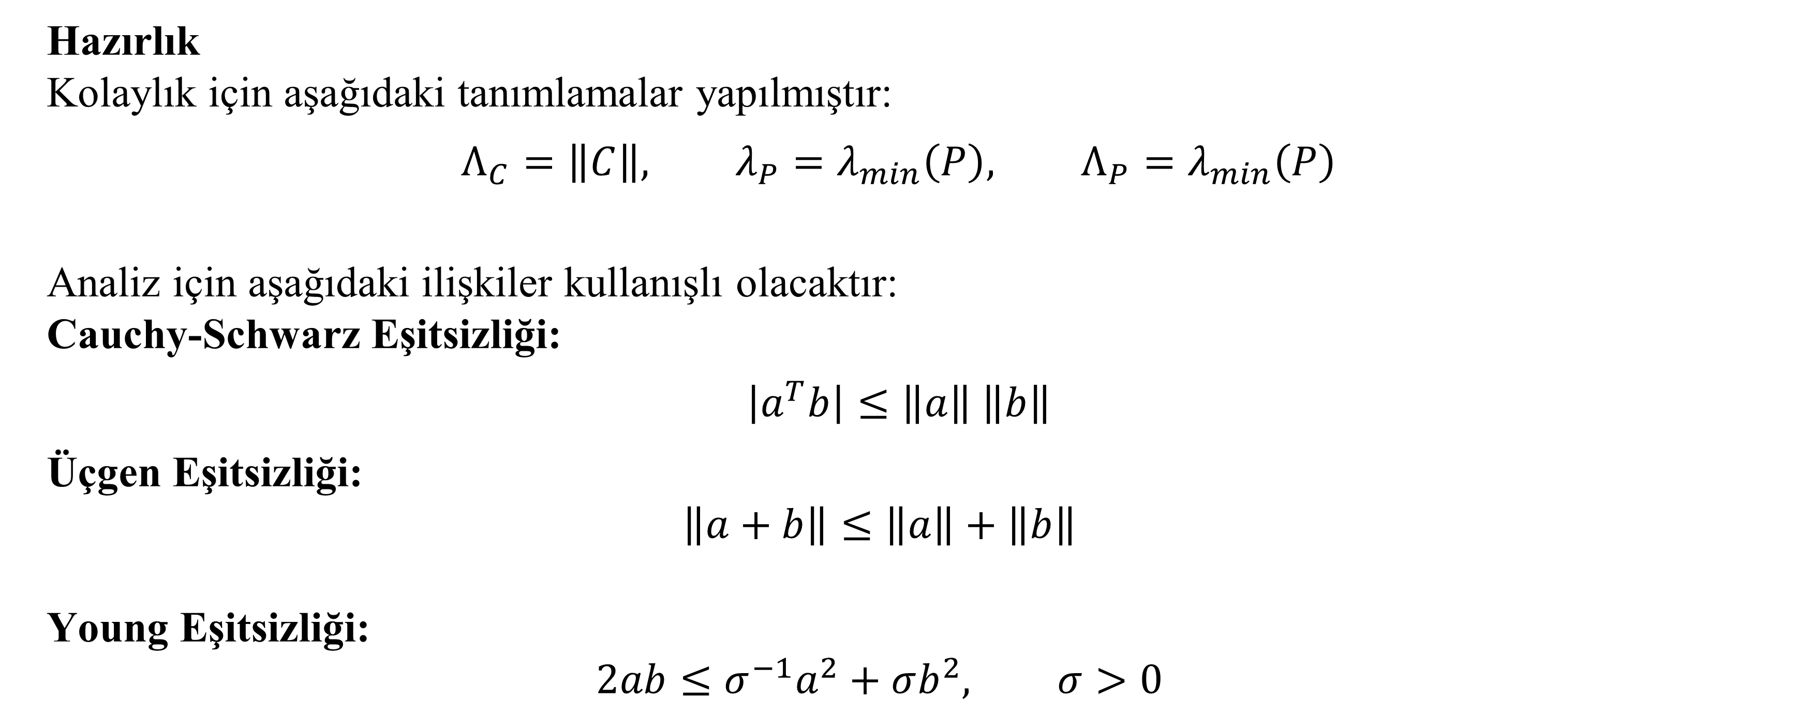
3. Nihai Sınırlılık
Hazırlık
Kolaylık için aşağıdaki tanımlamalar yapılmıştır:
$$Λ_{C}=\left\|C\right\|, λ_{P}=λ_{min}\left(P\right), Λ_{P}=λ_{min}\left(P\right)$$
Analiz için aşağıdaki ilişkiler kullanışlı olacaktır:
Cauchy-Schwarz Eşitsizliği:
$$\left|a^{T}b\right|≤\left\|a\right\| \left\|b\right\|$$
Üçgen Eşitsizliği:
$$\left\|a+b\right\|≤\left\|a\right\|+\left\|b\right\|$$
Young Eşitsizliği:
$$2ab≤σ^{−1}a^{2}+σb^{2}, σ>0$$
Presenter: Mustafa Arık
10.06.2025
Notes:
Cauchy-Schwarz: İki vektör arasındaki iç çarpımın mutlak değeri, normlarının çarpmasından büyük olamaz
Üçgen: Bir vektör toplamının normu, ayrı ayrı normlarının toplamından büyük olamaz:
Young Eşitsizliği: İki pozitif sayının çarpımı, kareleriyle orantılı şekilde üstten sınırlanabilir

Slide 19
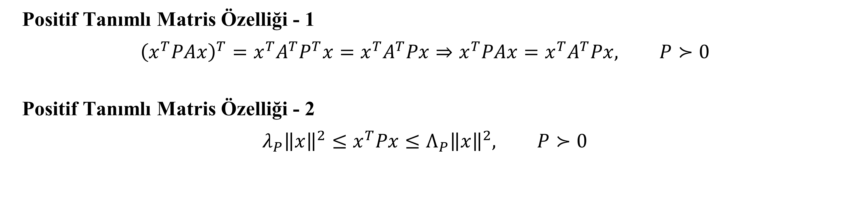
3. Nihai Sınırlılık
Positif Tanımlı Matris Özelliği - 1
$${\left(x^{T}PAx\right)}^{T}=x^{T}A^{T}P^{T}x=x^{T}A^{T}Px⇒x^{T}PAx=x^{T}A^{T}Px, P≻0$$
Positif Tanımlı Matris Özelliği - 2
$$λ_{P}{\left\|x\right\|}^{2}≤x^{T}Px≤Λ_{P}{\left\|x\right\|}^{2}, P≻0$$
Presenter: Mustafa Arık
10.06.2025
Notes:
1 - x^TPAx skaler bir değerdir ve skaler bir değerin transpozu kendisine eşittir. Bundan dolayı...
2 - x^TPx ifadesi, vektörün normunun karesiyle P'nin özdeğerleri arasında sınırlandırılabilir.

Slide 20

3. Nihai Sınırlılık
Sistem Tanımı
$$\dot{x}=Ax+Bu+w \\ y=Cx \\ u=−θ^{T}q\left(y\right)$$
$$\dot{θ}=γq\left(y\right)q^{T}\left(y\right)g−aθ \\ V=x^{T}Px+γ^{−1}{\left\|θ−θ_{∗}\right\|}^{2}$$
Presenter: Mustafa Arık
10.06.2025

Slide 21
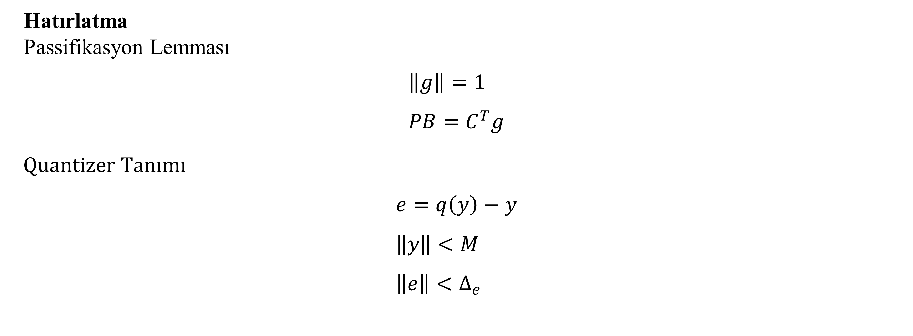
3. Nihai Sınırlılık
Hatırlatma
Passifikasyon Lemması
$$\left\|g\right\|=1 \\ PB=C^{T}g$$
Quantizer Tanımı $$e=q\left(y\right)−y \\ \left\|y\right\|<M \\ \left\|e\right\|<Δ_{e}$$
Presenter: Mustafa Arık
10.06.2025

Slide 22
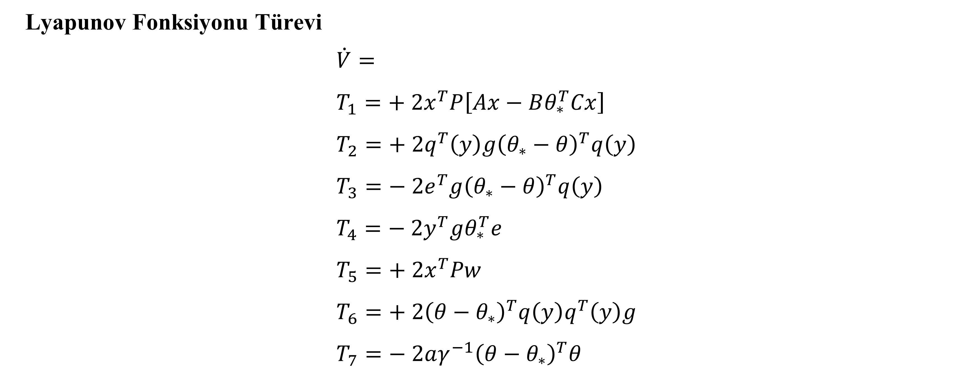
3. Nihai Sınırlılık
Lyapunov Fonksiyonu Türevi
$$\dot{V}= \\ T_{1}=+ 2x^{T}P\left[Ax−Bθ_{∗}^{T}Cx\right] \\ T_{2}=+ 2q^{T}\left(y\right)g{\left(θ_{∗}−θ\right)}^{T}q\left(y\right) \\ T_{3}=− 2e^{T}g{\left(θ_{∗}−θ\right)}^{T}q\left(y\right) \\ T_{4}=− 2y^{T}gθ_{∗}^{T}e \\ T_{5}=+ 2x^{T}Pw \\ T_{6}=+ 2{\left(θ−θ_{∗}\right)}^{T}q\left(y\right)q^{T}\left(y\right)g \\ T_{7}=− 2aγ^{−1}{\left(θ−θ_{∗}\right)}^{T}θ$$
Presenter: Mustafa Arık
10.06.2025
Notes:
Bu terimlerin her birinin üst sınırının bulunması gerekiyor.

Slide 23
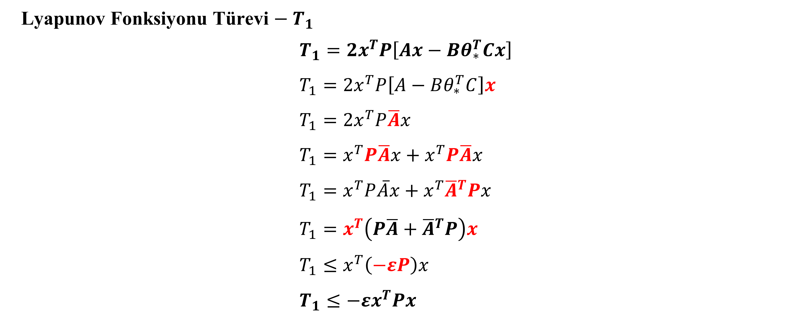
3. Nihai Sınırlılık
Lyapunov Fonksiyonu Türevi ${− T}_{1}$
$$T_{1}=2x^{T}P\left[Ax−Bθ_{∗}^{T}Cx\right] \\ T_{1}=2x^{T}P\left[A−Bθ_{∗}^{T}C\right]x \\ T_{1}=2x^{T}P\overline{A}x \\ T_{1}=x^{T}P\overline{A}x+x^{T}P\overline{A}x \\ T_{1}=x^{T}P\overline{A}x+x^{T}{\overline{A}}^{T}Px \\ T_{1}=x^{T}\left(P\overline{A}+{\overline{A}}^{T}P\right)x \\ T_{1}≤x^{T}\left(−εP\right)x \\ T_{1}≤−εx^{T}Px$$
Presenter: Mustafa Arık
10.06.2025
Notes:
X parantezi
Kapalı çevrim sistem matrisi
2’li terimi ayrı ayrı yazma
Pozitif matris özelliği 1

Slide 24
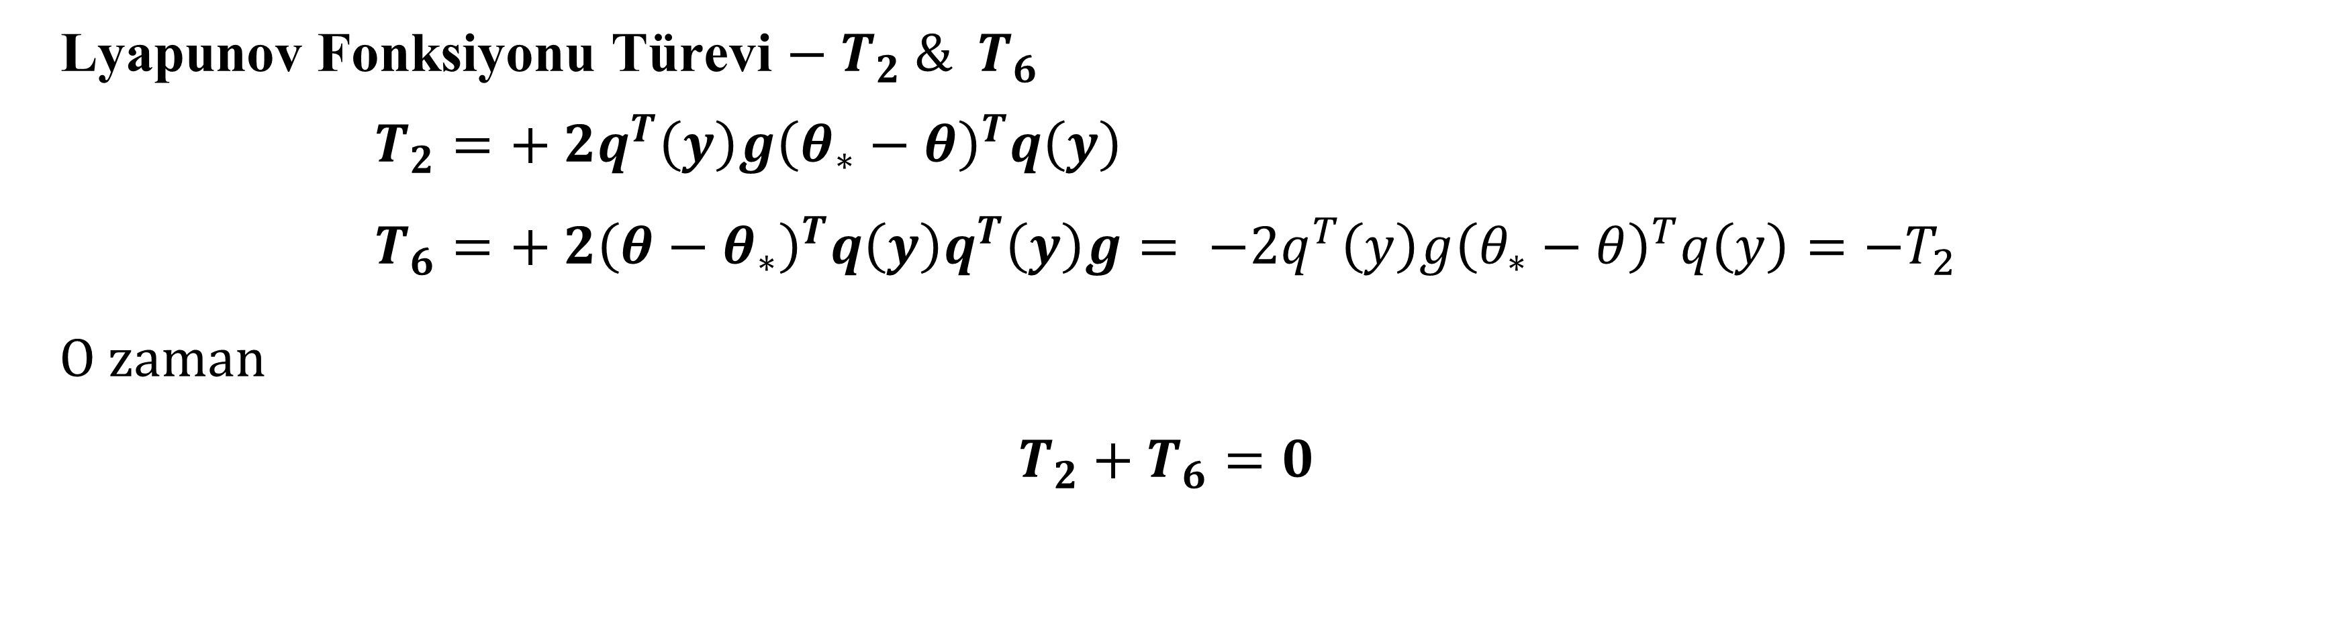
3. Nihai Sınırlılık
Lyapunov Fonksiyonu Türevi ${− T}_{2} \& T_{6}$
$$T_{2}=+ 2q^{T}\left(y\right)g{\left(θ_{∗}−θ\right)}^{T}q\left(y\right) \\ T_{6}=+ 2{\left(θ−θ_{∗}\right)}^{T}q\left(y\right)q^{T}\left(y\right)g= −2q^{T}\left(y\right)g{\left(θ_{∗}−θ\right)}^{T}q\left(y\right)=−T_{2}$$
O zaman $$T_{2}+T_{6}=0$$
Presenter: Mustafa Arık
10.06.2025
Notes:
6. Terim 2. terimin negatifi bundan dolayı toplamları sıfır verir.

Slide 25
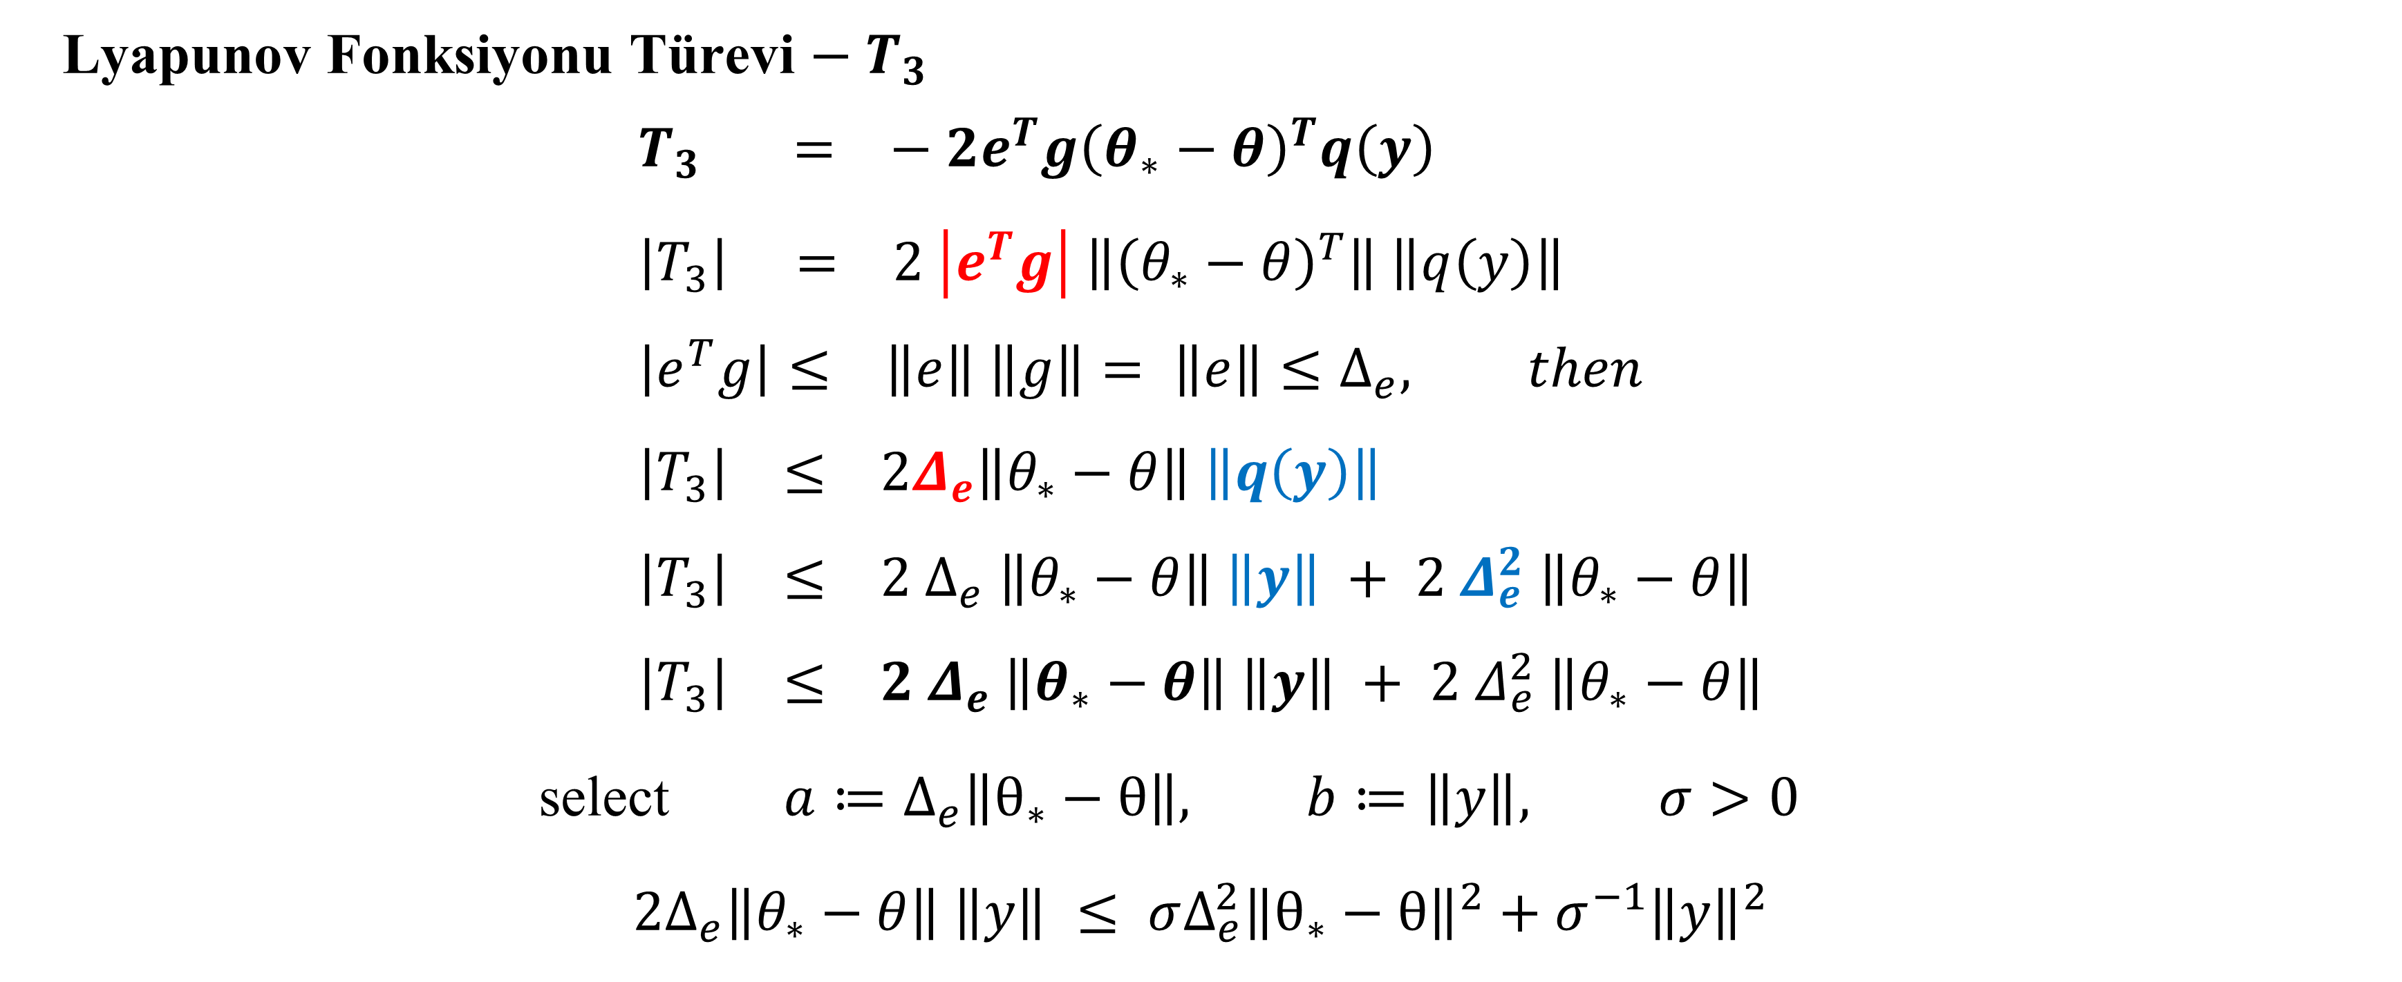
3. Nihai Sınırlılık
Lyapunov Fonksiyonu Türevi ${− T}_{3}$
$$T_{3} = − 2e^{T}g{\left(θ_{∗}−θ\right)}^{T}q\left(y\right) \\ \left|T_{3}\right| = 2 \left|e^{T}g\right| \left\|{\left(θ_{∗}−θ\right)}^{T}\right\| \left\|q\left(y\right)\right\| \\ \left|e^{T}g\right|≤ \left\|e\right\| \left\|g\right\|= \left\|e\right\|≤Δ_{e}, then \\ \left|T_{3}\right| ≤ 2Δ_{e}\left\|θ_{∗}−θ\right\| \left\|q\left(y\right)\right\| \\ \left|T_{3}\right| ≤ 2 Δ_{e} \left\|θ_{∗}−θ\right\| \left\|y\right\| + 2 Δ_{e}^{2} \left\|θ_{∗}−θ\right\| \\ \left|T_{3}\right| ≤ 2 Δ_{e} \left\|θ_{∗}−θ\right\| \left\|y\right\| + 2 Δ_{e}^{2} \left\|θ_{∗}−θ\right\|$$
$$\text{select} a≔Δ_{e}\left\|θ_{∗}−θ\right\|, b≔\left\|y\right\|, σ>0$$
$$2Δ_{e}\left\|θ_{∗}−θ\right\| \left\|y\right\| ≤ σΔ_{e}^{2}{\left\|θ_{∗}−θ\right\|}^{2}+σ^{−1}{\left\|y\right\|}^{2}$$
Presenter: Mustafa Arık
10.06.2025
Notes:
Cauchy schwarz eşitsizliğinden
Üçgen eşitsizliğinden
İlk terim için Young eşitsizliği

Slide 26
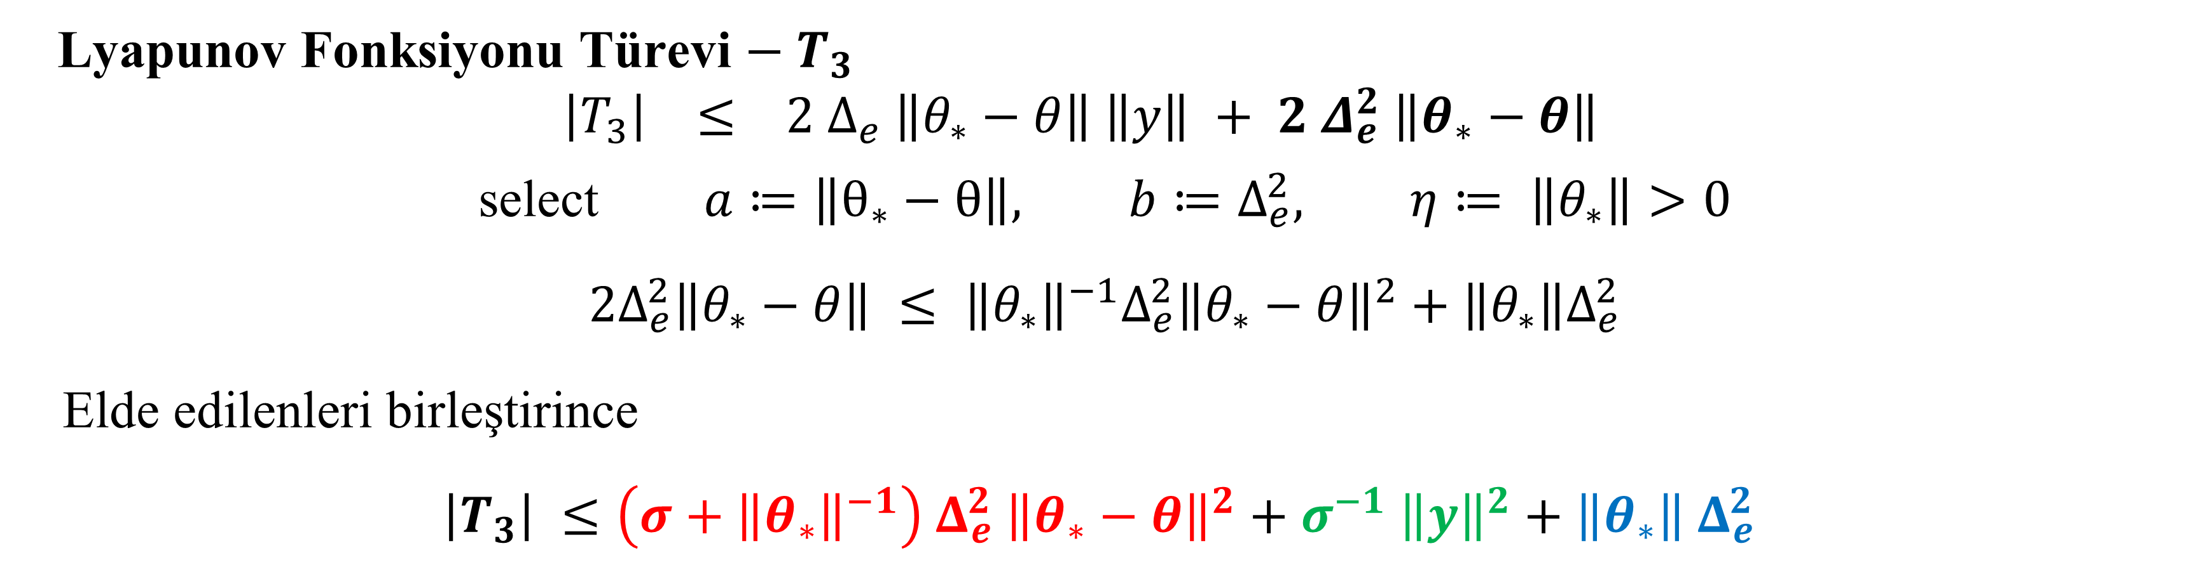
3. Nihai Sınırlılık
Lyapunov Fonksiyonu Türevi ${− T}_{3}$ $$\left|T_{3}\right| ≤ 2 Δ_{e} \left\|θ_{∗}−θ\right\| \left\|y\right\| + 2 Δ_{e}^{2} \left\|θ_{∗}−θ\right\|$$
$$\text{select} a≔\left\|θ_{∗}−θ\right\|, b≔Δ_{e}^{2}, η≔ \left\|θ_{∗}\right\|>0$$
$$2Δ_{e}^{2}\left\|θ_{∗}−θ\right\| ≤ {\left\|θ_{∗}\right\|}^{−1}Δ_{e}^{2}{\left\|θ_{∗}−θ\right\|}^{2}+\left\|θ_{∗}\right\|Δ_{e}^{2}$$
Elde edilenleri birleştirince $$\left|T_{3}\right| ≤\left(σ+{\left\|θ_{∗}\right\|}^{−1}\right) Δ_{e}^{2} {\left\|θ_{∗}−θ\right\|}^{2}+σ^{−1} {\left\|y\right\|}^{2}+\left\|θ_{∗}\right\| Δ_{e}^{2}$$
Presenter: Mustafa Arık
10.06.2025
Notes:
İkinci terim için young eşitsizliği

Slide 27
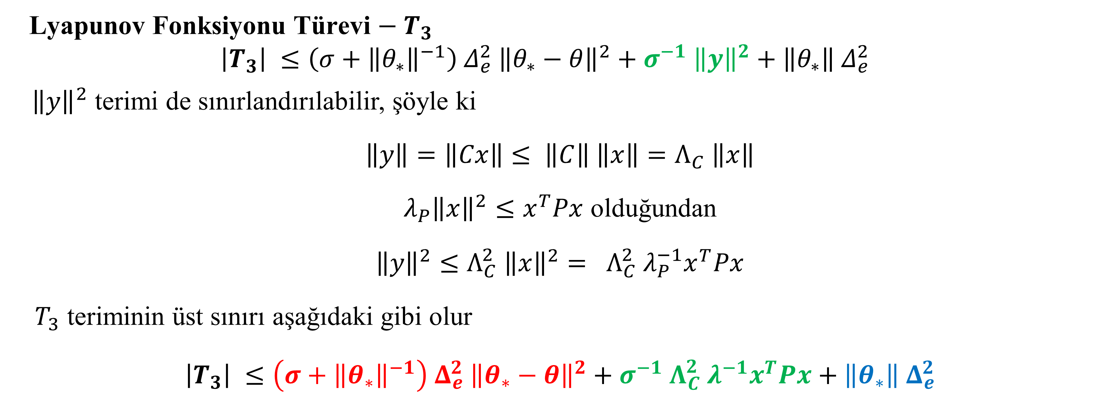
3. Nihai Sınırlılık
Lyapunov Fonksiyonu Türevi ${− T}_{3}$ $$\left|T_{3}\right| ≤\left(σ+{\left\|θ_{∗}\right\|}^{−1}\right) Δ_{e}^{2} {\left\|θ_{∗}−θ\right\|}^{2}+σ^{−1} {\left\|y\right\|}^{2}+\left\|θ_{∗}\right\| Δ_{e}^{2}$$
${\left\|y\right\|}^{2}$ terimi de sınırlandırılabilir, şöyle ki
$$\left\|y\right\|=\left\|Cx\right\|≤ \left\|C\right\| \left\|x\right\|=Λ_{C} \left\|x\right\|$$
$λ_{P}{\left\|x\right\|}^{2}≤x^{T}Px$ olduğundan
$${\left\|y\right\|}^{2}≤Λ_{C}^{2} {\left\|x\right\|}^{2}= Λ_{C}^{2} λ_{P}^{−1}x^{T}Px$$
$T_{3}$ teriminin üst sınırı aşağıdaki gibi olur
$$\left|T_{3}\right| ≤\left(σ+{\left\|θ_{∗}\right\|}^{−1}\right) Δ_{e}^{2} {\left\|θ_{∗}−θ\right\|}^{2}+σ^{−1} Λ_{C}^{2} λ^{−1}x^{T}Px+\left\|θ_{∗}\right\| Δ_{e}^{2}$$
Presenter: Mustafa Arık
10.06.2025
Notes:
Cauchy schwarz eşitsizliği
Pozitif tanımlı matrix özelliği 2

Slide 28
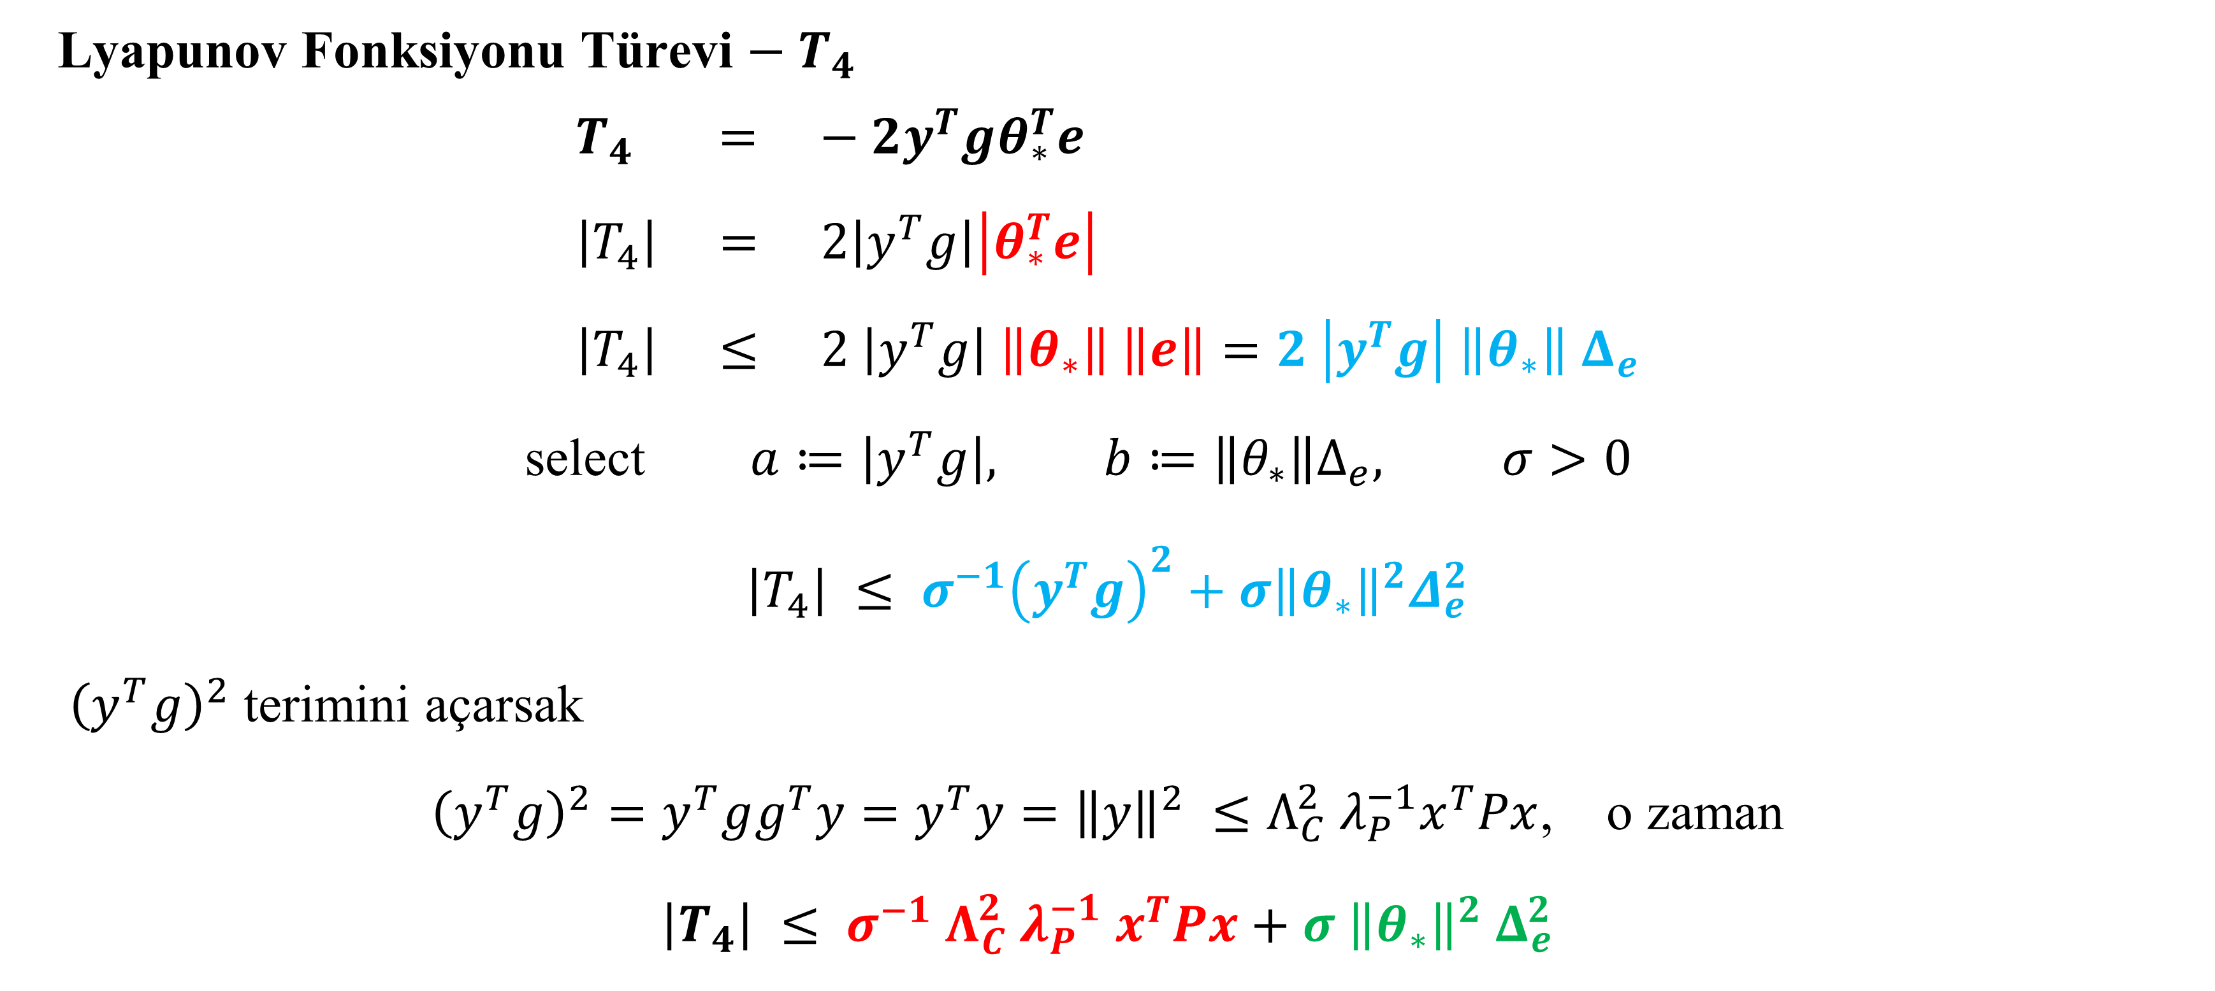
3. Nihai Sınırlılık
Lyapunov Fonksiyonu Türevi ${− T}_{4}$
$$T_{4} = − 2y^{T}gθ_{∗}^{T}e \\ \left|T_{4}\right| = 2\left|y^{T}g\right|\left|θ_{∗}^{T}e\right| \\ \left|T_{4}\right| ≤ 2 \left|y^{T}g\right| \left\|θ_{∗}\right\| \left\|e\right\|=2 \left|y^{T}g\right| \left\|θ_{∗}\right\| Δ_{e}$$
$$\text{select} a≔\left|y^{T}g\right|, b≔\left\|θ_{∗}\right\|Δ_{e}, σ>0$$
$$\left|T_{4}\right| ≤ σ^{−1}{\left(y^{T}g\right)}^{2}+σ{\left\|θ_{∗}\right\|}^{2}Δ_{e}^{2}$$
${\left(y^{T}g\right)}^{2}$ terimini açarsak
${\left(y^{T}g\right)}^{2}=y^{T}gg^{T}y=y^{T}y={\left\|y\right\|}^{2} ≤Λ_{C}^{2} λ_{P}^{−1}x^{T}Px$, o zaman
$$\left|T_{4}\right| ≤ σ^{−1} Λ_{C}^{2} λ_{P}^{−1} x^{T}Px+σ {\left\|θ_{∗}\right\|}^{2} Δ_{e}^{2}$$
Presenter: Mustafa Arık
10.06.2025
Notes:
Cauchy schwarz eşitsizliği
Young eşitsizliği

Slide 29
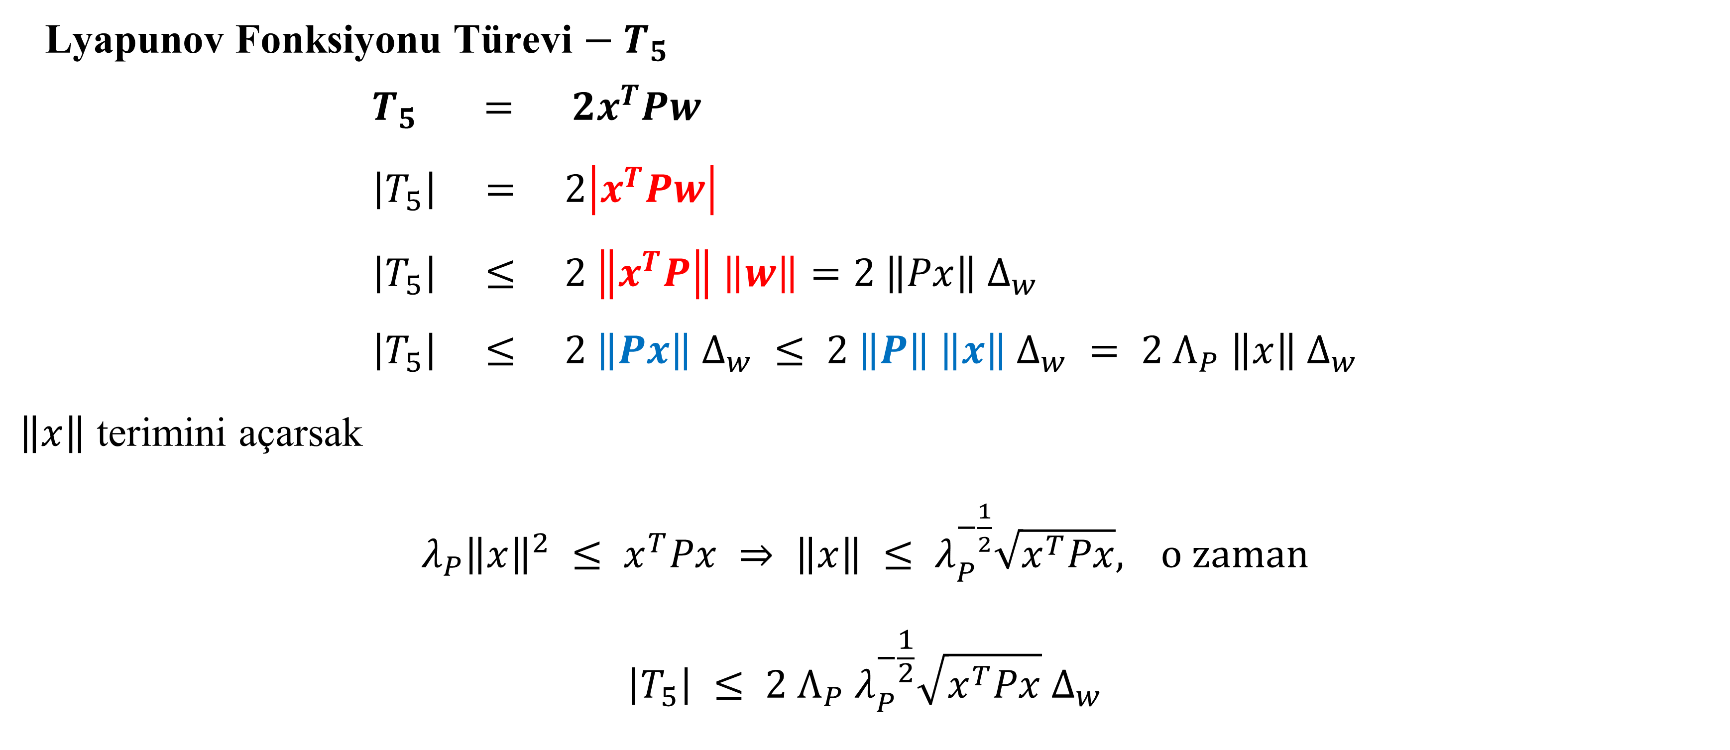
3. Nihai Sınırlılık
Lyapunov Fonksiyonu Türevi ${− T}_{5}$
$$T_{5} = 2x^{T}Pw \\ \left|T_{5}\right| = 2\left|x^{T}Pw\right| \\ \left|T_{5}\right| ≤ 2 \left\|x^{T}P\right\| \left\|w\right\|=2 \left\|Px\right\| Δ_{w} \\ \left|T_{5}\right| ≤ 2 \left\|Px\right\| Δ_{w} ≤ 2 \left\|P\right\| \left\|x\right\| Δ_{w} = 2 Λ_{P} \left\|x\right\| Δ_{w}$$
$\left\|x\right\|$ terimini açarsak
$λ_{P}{\left\|x\right\|}^{2} ≤ x^{T}Px ⇒ \left\|x\right\| ≤ λ_{P}^{−\frac{1}{2}}\sqrt{x^{T}Px}$, o zaman $$\left|T_{5}\right| ≤ 2 Λ_{P} λ_{P}^{−\frac{1}{2}}\sqrt{x^{T}Px} Δ_{w}$$
Presenter: Mustafa Arık
10.06.2025
Notes:
Norm(x^TP) = norm(Px) ve Cauchy schwarz
Cauchy schwarz
Pozitif tanımlı matrix özelliği 2

Slide 30
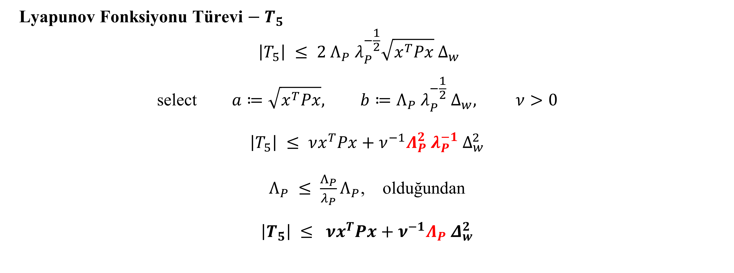
3. Nihai Sınırlılık
Lyapunov Fonksiyonu Türevi ${− T}_{5}$ $$\left|T_{5}\right| ≤ 2 Λ_{P} λ_{P}^{−\frac{1}{2}}\sqrt{x^{T}Px} Δ_{w}$$
$$\text{select} a≔\sqrt{x^{T}Px}, b≔Λ_{P} λ_{P}^{−\frac{1}{2}} Δ_{w}, ν>0$$
$$\left|T_{5}\right| ≤ νx^{T}Px+ν^{−1}Λ_{P}^{2} λ_{P}^{−1} Δ_{w}^{2}$$
$Λ_{P} ≤ \frac{Λ_{P}}{λ_{P}}Λ_{P}$, olduğundan
$$\left|T_{5}\right| ≤ νx^{T}Px+ν^{−1}Λ_{P} Δ_{w}^{2}$$
Presenter: Mustafa Arık
10.06.2025
Notes:
Young eşitsizliği

Slide 31
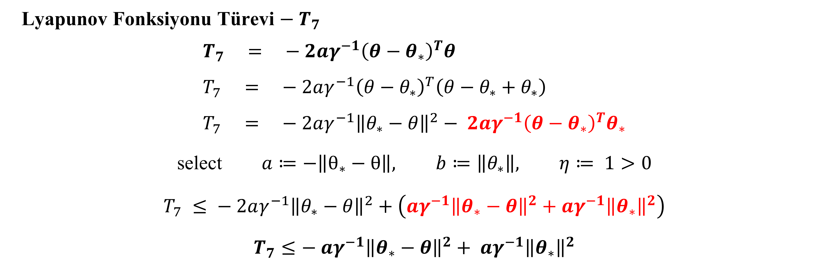
3. Nihai Sınırlılık
Lyapunov Fonksiyonu Türevi ${− T}_{7}$
$$T_{7} = − 2aγ^{−1}{\left(θ−θ_{∗}\right)}^{T}θ \\ T_{7} = − 2aγ^{−1}{\left(θ−θ_{∗}\right)}^{T}\left(θ−θ_{∗}+θ_{∗}\right) \\ T_{7} = − 2aγ^{−1}{\left\|θ_{∗}−θ\right\|}^{2}− 2aγ^{−1}{\left(θ−θ_{∗}\right)}^{T}θ_{∗}$$
$$\text{select} a≔−\left\|θ_{∗}−θ\right\|, b≔\left\|θ_{∗}\right\|, η≔ 1>0$$
$$T_{7} ≤ − 2aγ^{−1}{\left\|θ_{∗}−θ\right\|}^{2}+\left(aγ^{−1}{\left\|θ_{∗}−θ\right\|}^{2}+aγ^{−1}{\left\|θ_{∗}\right\|}^{2}\right)$$
$$T_{7}≤− aγ^{−1}{\left\|θ_{∗}−θ\right\|}^{2}+ aγ^{−1}{\left\|θ_{∗}\right\|}^{2}$$
Presenter: Mustafa Arık
10.06.2025
Notes:
Young eşitsizliği

Slide 32
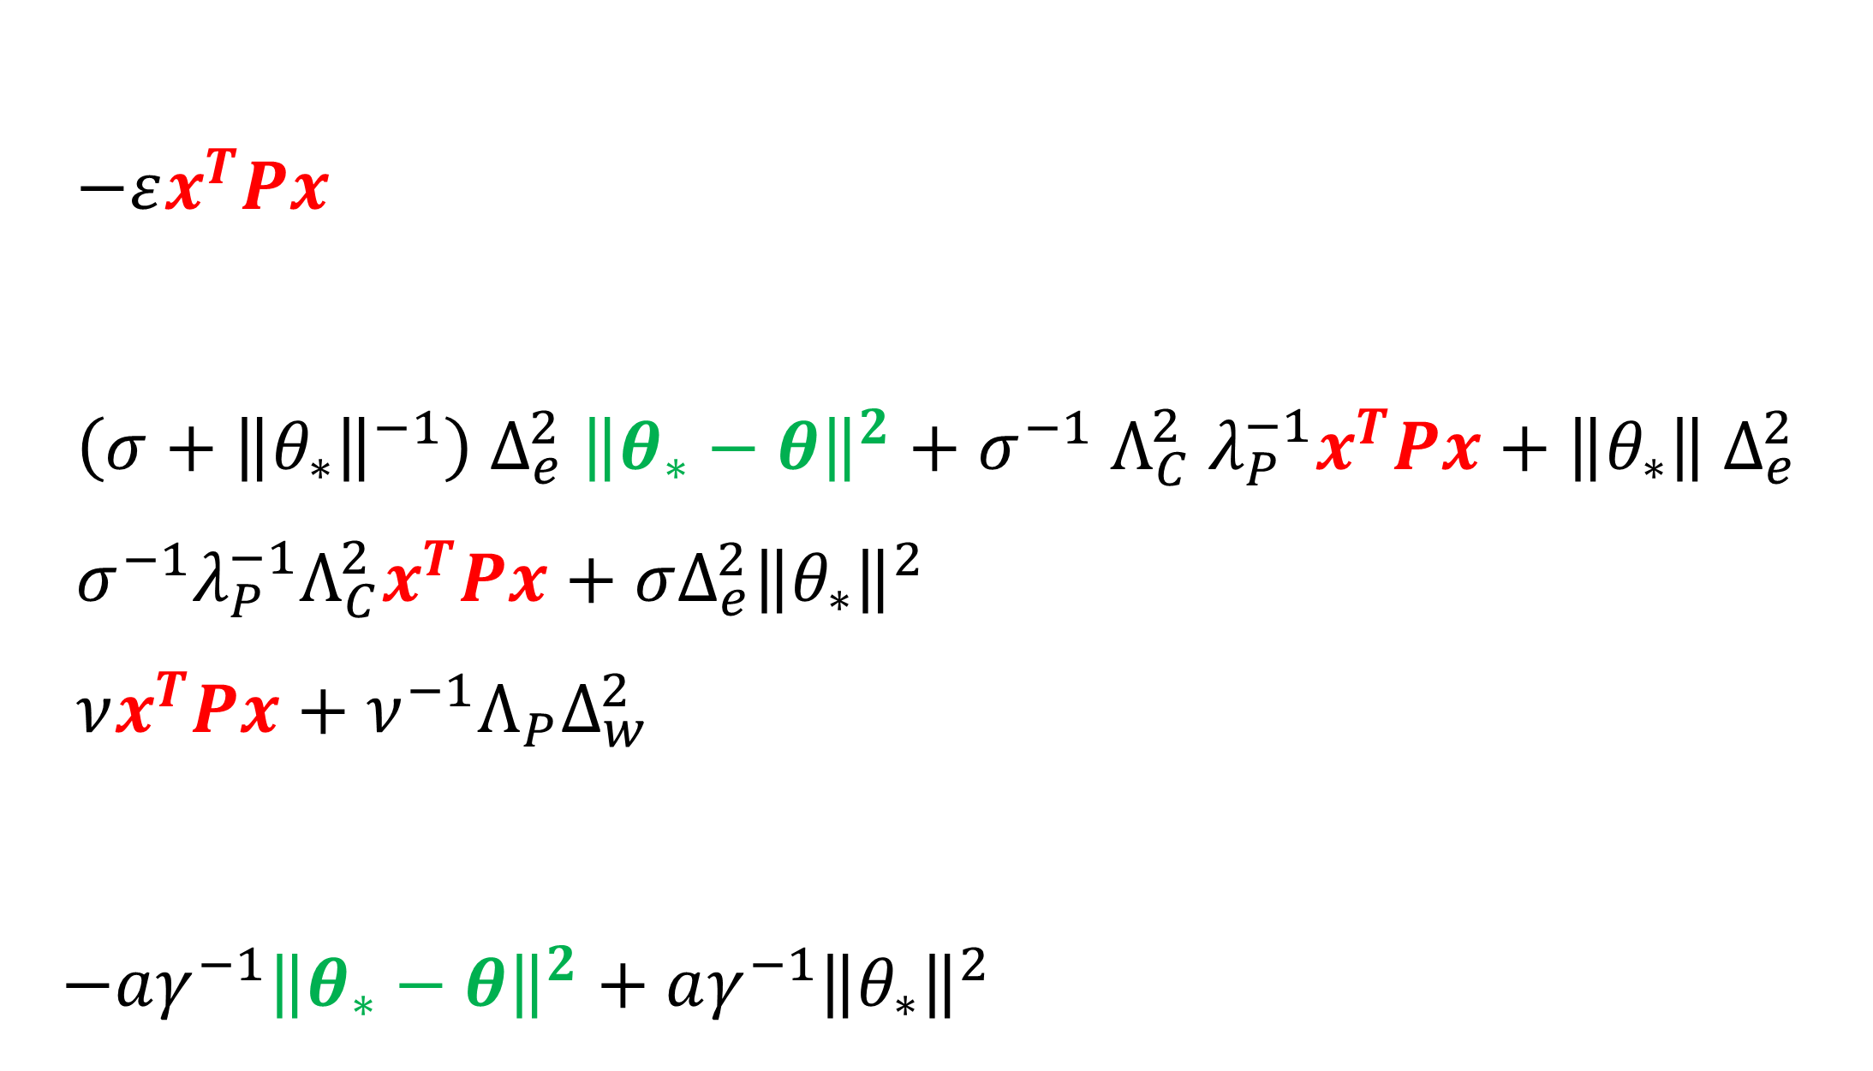

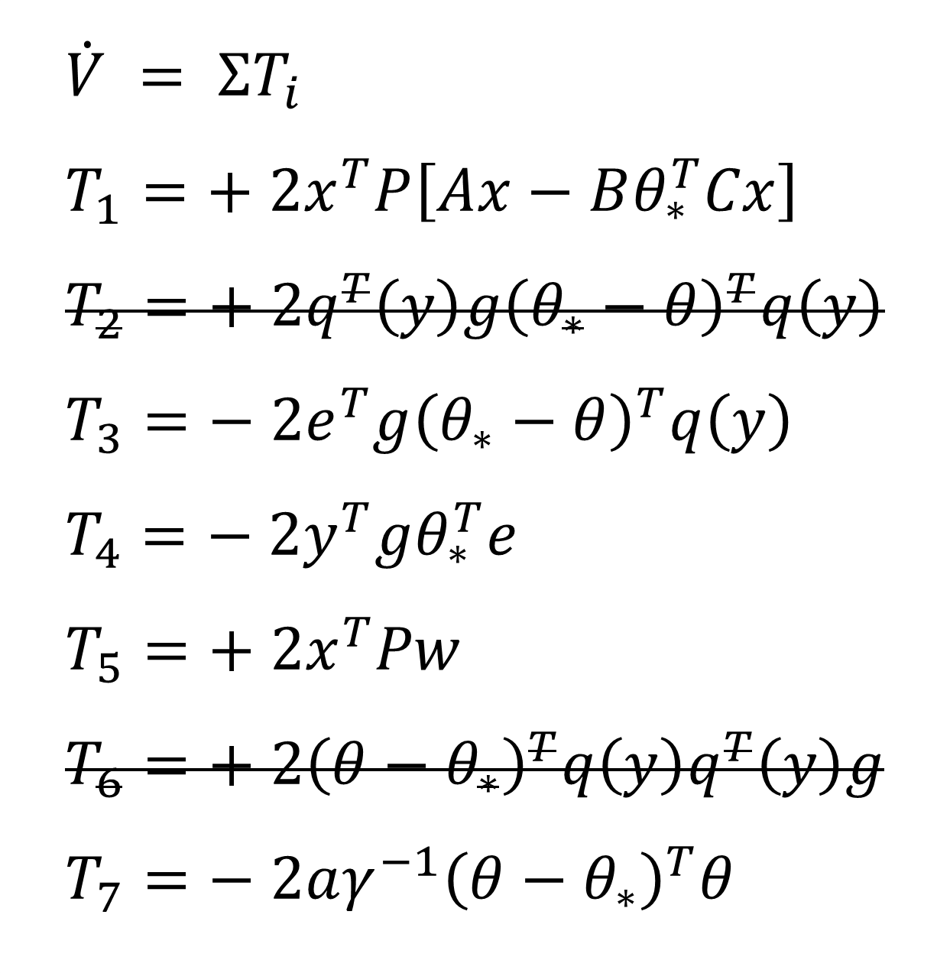
3. Nihai Sınırlılık
Lyapunov Fonksiyonu Türevi Üst Sınırları
$$\dot{V} = ΣT_{i} \\ T_{1}=+ 2x^{T}P\left[Ax−Bθ_{∗}^{T}Cx\right] \\ T_{2}=+ 2q^{T}\left(y\right)g{\left(θ_{∗}−θ\right)}^{T}q\left(y\right) \\ T_{3}=− 2e^{T}g{\left(θ_{∗}−θ\right)}^{T}q\left(y\right) \\ T_{4}=− 2y^{T}gθ_{∗}^{T}e \\ T_{5}=+ 2x^{T}Pw \\ T_{6}=+ 2{\left(θ−θ_{∗}\right)}^{T}q\left(y\right)q^{T}\left(y\right)g \\ T_{7}=− 2aγ^{−1}{\left(θ−θ_{∗}\right)}^{T}θ$$
$$≤$$
$$≤$$
$$≤$$
$$≤$$
$$≤$$
$$≤$$
$$≤$$
$$−εx^{T}Px \\ \left(σ+{\left\|θ_{∗}\right\|}^{−1}\right) Δ_{e}^{2} {\left\|θ_{∗}−θ\right\|}^{2}+σ^{−1} Λ_{C}^{2} λ_{P}^{−1}x^{T}Px+\left\|θ_{∗}\right\| Δ_{e}^{2} \\ σ^{−1}λ_{P}^{−1}Λ_{C}^{2}x^{T}Px+σΔ_{e}^{2}{\left\|θ_{∗}\right\|}^{2} \\ νx^{T}Px+ν^{−1}Λ_{P}Δ_{w}^{2}$$
$$−aγ^{−1}{\left\|θ_{∗}−θ\right\|}^{2}+aγ^{−1}{\left\|θ_{∗}\right\|}^{2}$$
Presenter: Mustafa Arık
10.06.2025

Slide 33
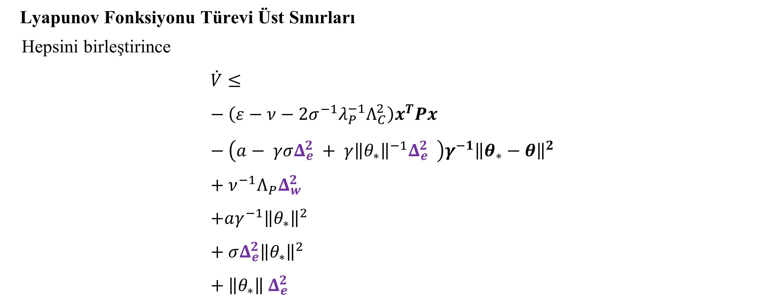
3. Nihai Sınırlılık
Lyapunov Fonksiyonu Türevi Üst Sınırları
Hepsini birleştirince $$\dot{V}≤ \\ − \left(ε−ν−2σ^{−1}λ_{P}^{−1}Λ_{C}^{2}\right)x^{T}Px \\ − \left(a− γσΔ_{e}^{2} + {γ\left\|θ_{∗}\right\|}^{−1}Δ_{e}^{2} \right)γ^{−1}{\left\|θ_{∗}−θ\right\|}^{2} \\ + ν^{−1}Λ_{P}Δ_{w}^{2} \\ +aγ^{−1}{\left\|θ_{∗}\right\|}^{2} \\ + σΔ_{e}^{2}{\left\|θ_{∗}\right\|}^{2} \\ + \left\|θ_{∗}\right\| Δ_{e}^{2}$$
Presenter: Mustafa Arık
10.06.2025

Slide 34
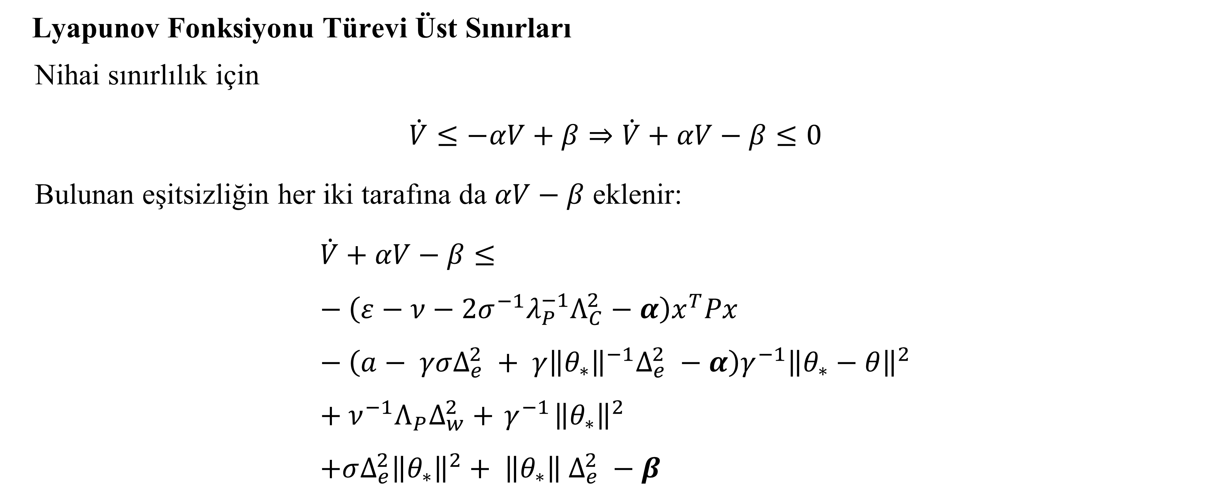
3. Nihai Sınırlılık
Lyapunov Fonksiyonu Türevi Üst Sınırları
Nihai sınırlılık için
$$\dot{V}≤−αV+β⇒\dot{V}+αV−β≤0$$
Bulunan eşitsizliğin her iki tarafına da $αV−β$ eklenir:
$$\dot{V}+αV−β≤ \\ − \left(ε−ν−2σ^{−1}λ_{P}^{−1}Λ_{C}^{2}−α\right)x^{T}Px \\ − \left(a− γσΔ_{e}^{2} + {γ\left\|θ_{∗}\right\|}^{−1}Δ_{e}^{2} −α\right)γ^{−1}{\left\|θ_{∗}−θ\right\|}^{2} \\ + ν^{−1}Λ_{P}Δ_{w}^{2}+{ γ}^{−1}{\left\|θ_{∗}\right\|}^{2} \\ +σΔ_{e}^{2}{\left\|θ_{∗}\right\|}^{2}+ \left\|θ_{∗}\right\| Δ_{e}^{2} −β$$
Presenter: Mustafa Arık
10.06.2025

Slide 35
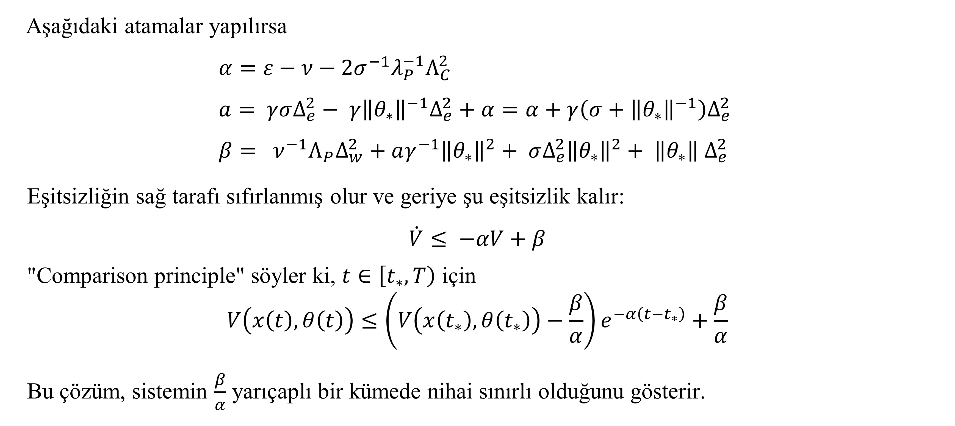
3. Nihai Sınırlılık – Lemma 2
Aşağıdaki atamalar yapılırsa $$α=ε−ν−2σ^{−1}λ_{P}^{−1}Λ_{C}^{2} \\ a= γσΔ_{e}^{2}− {γ\left\|θ_{∗}\right\|}^{−1}Δ_{e}^{2}+α=α+γ\left(σ+{\left\|θ_{∗}\right\|}^{−1}\right)Δ_{e}^{2} \\ β= ν^{−1}Λ_{P}Δ_{w}^{2}+aγ^{−1}{\left\|θ_{∗}\right\|}^{2}+ σΔ_{e}^{2}{\left\|θ_{∗}\right\|}^{2}+ \left\|θ_{∗}\right\| Δ_{e}^{2}$$
Eşitsizliğin sağ tarafı sıfırlanmış olur ve geriye şu eşitsizlik kalır: $$\dot{V}≤ −αV+β$$
"Comparison principle" söyler ki, $t∈\left[t_{∗}, T\right)$ için $$V\left(x\left(t\right),θ\left(t\right)\right)≤\left(V\left(x\left(t_{∗}\right),θ\left(t_{∗}\right)\right)−\frac{β}{α}\right)e^{−α\left(t−t_{∗}\right)}+\frac{β}{α}$$
Bu çözüm, sistemin $\frac{β}{α}$ yarıçaplı bir kümede nihai sınırlı olduğunu gösterir.
Presenter: Mustafa Arık
10.06.2025

Slide 36
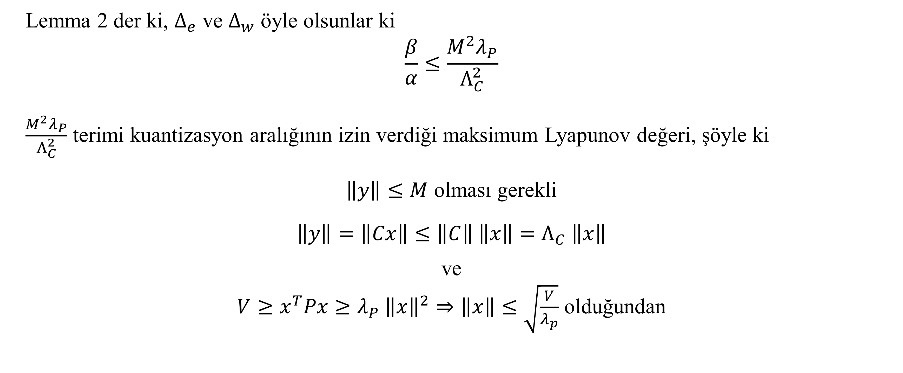
3. Nihai Sınırlılık – Lemma 2
Lemma 2 der ki, $Δ_{e}$ ve $Δ_{w}$ öyle olsunlar ki $$\frac{β}{α}≤\frac{M^{2}λ_{P}}{Λ_{C}^{2}}$$
$\frac{M^{2}λ_{P}}{Λ_{C}^{2}}$ terimi kuantizasyon aralığının izin verdiği maksimum Lyapunov değeri, şöyle ki
$\left\|y\right\|≤M$ olması gerekli
$$\left\|y\right\|=\left\|Cx\right\|≤\left\|C\right\| \left\|x\right\|=Λ_{C} \left\|x\right\|$$
ve $V≥x^{T}Px≥λ_{P} {\left\|x\right\|}^{2}⇒\left\|x\right\|≤\sqrt{\frac{V}{λ_{p}}}$ olduğundan
Presenter: Mustafa Arık
10.06.2025

Slide 37
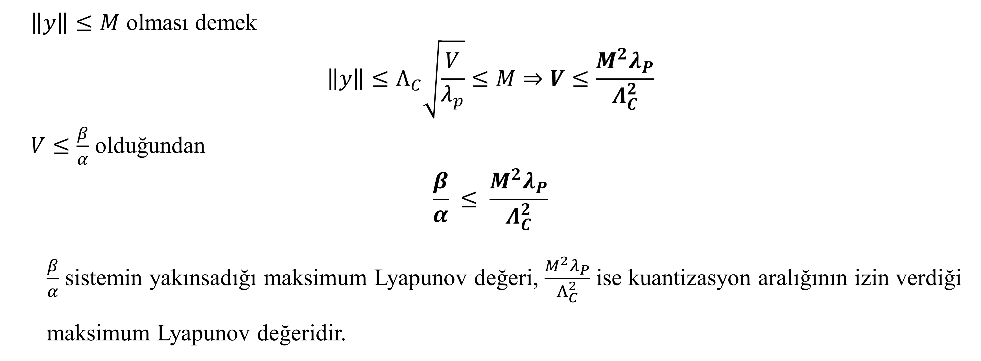
3. Nihai Sınırlılık – Lemma 2
$\left\|y\right\|≤M$ olması demek $$\left\|y\right\|≤Λ_{C}\sqrt{\frac{V}{λ_{p}}}≤M⇒V≤\frac{M^{2}λ_{P}}{Λ_{C}^{2}}$$
$V≤\frac{β}{α}$ olduğundan $$\frac{β}{α} ≤ \frac{M^{2}λ_{P}}{Λ_{C}^{2}}$$
$\frac{β}{α}$ sistemin yakınsadığı maksimum Lyapunov değeri, $\frac{M^{2}λ_{P}}{Λ_{C}^{2}}$ ise kuantizasyon aralığının izin verdiği maksimum Lyapunov değeridir.
Presenter: Mustafa Arık
10.06.2025

Slide 38
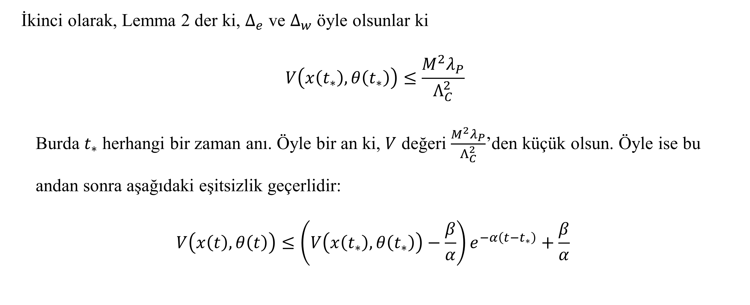
3. Nihai Sınırlılık – Lemma 2
İkinci olarak, Lemma 2 der ki, $Δ_{e}$ ve $Δ_{w}$ öyle olsunlar ki $$V\left(x\left(t_{∗}\right),θ\left(t_{∗}\right)\right)≤\frac{M^{2}λ_{P}}{Λ_{C}^{2}}$$
Burda $t_{∗}$ herhangi bir zaman anı. Öyle bir an ki, $V$ değeri $\frac{M^{2}λ_{P}}{Λ_{C}^{2}}$’den küçük olsun. Öyle ise bu andan sonra aşağıdaki eşitsizlik geçerlidir: $$V\left(x\left(t\right),θ\left(t\right)\right)≤\left(V\left(x\left(t_{∗}\right),θ\left(t_{∗}\right)\right)−\frac{β}{α}\right)e^{−α\left(t−t_{∗}\right)}+\frac{β}{α}$$
Presenter: Mustafa Arık
10.06.2025

Slide 39
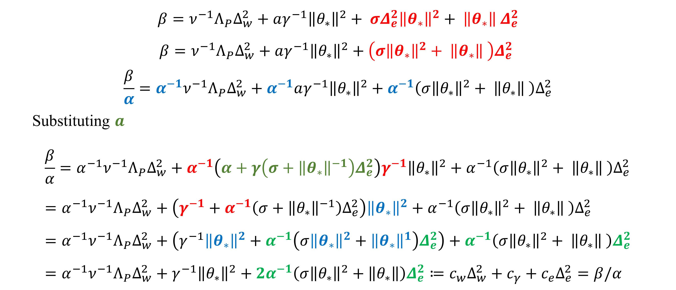
3. Nihai Sınırlılık – Remark 5
$β=ν^{−1}Λ_{P}Δ_{w}^{2}+aγ^{−1}{\left\|θ_{∗}\right\|}^{2}+ σΔ_{e}^{2}{\left\|θ_{∗}\right\|}^{2}+ \left\|θ_{∗}\right\| Δ_{e}^{2}$ $$β=ν^{−1}Λ_{P}Δ_{w}^{2}+aγ^{−1}{\left\|θ_{∗}\right\|}^{2}+\left(σ{\left\|θ_{∗}\right\|}^{2}+ \left\|θ_{∗}\right\| \right)Δ_{e}^{2}$$
$$\frac{β}{α}=α^{−1}ν^{−1}Λ_{P}Δ_{w}^{2}+α^{−1}aγ^{−1}{\left\|θ_{∗}\right\|}^{2}+α^{−1}\left(σ{\left\|θ_{∗}\right\|}^{2}+ \left\|θ_{∗}\right\| \right)Δ_{e}^{2}$$
Substituting $a$ $$\frac{β}{α}=α^{−1}ν^{−1}Λ_{P}Δ_{w}^{2}+α^{−1}\left(α+γ\left(σ+{\left\|θ_{∗}\right\|}^{−1}\right)Δ_{e}^{2}\right)γ^{−1}{\left\|θ_{∗}\right\|}^{2}+α^{−1}\left(σ{\left\|θ_{∗}\right\|}^{2}+ \left\|θ_{∗}\right\| \right)Δ_{e}^{2} \\ =α^{−1}ν^{−1}Λ_{P}Δ_{w}^{2}+\left(γ^{−1}+α^{−1}\left(σ+{\left\|θ_{∗}\right\|}^{−1}\right)Δ_{e}^{2}\right){\left\|θ_{∗}\right\|}^{2}+α^{−1}\left(σ{\left\|θ_{∗}\right\|}^{2}+ \left\|θ_{∗}\right\| \right)Δ_{e}^{2} \\ =α^{−1}ν^{−1}Λ_{P}Δ_{w}^{2}+\left(γ^{−1}{\left\|θ_{∗}\right\|}^{2}+α^{−1}\left(σ{\left\|θ_{∗}\right\|}^{2}+{\left\|θ_{∗}\right\|}^{1}\right)Δ_{e}^{2}\right)+α^{−1}\left(σ{\left\|θ_{∗}\right\|}^{2}+ \left\|θ_{∗}\right\| \right)Δ_{e}^{2} \\ =α^{−1}ν^{−1}Λ_{P}Δ_{w}^{2}+γ^{−1}{\left\|θ_{∗}\right\|}^{2}+{2α}^{−1}\left(σ{\left\|θ_{∗}\right\|}^{2}+\left\|θ_{∗}\right\|\right)Δ_{e}^{2}≔c_{w}Δ_{w}^{2}+c_{γ}+c_{e}Δ_{e}^{2}=β/α$$
Presenter: Mustafa Arık
10.06.2025

Slide 40
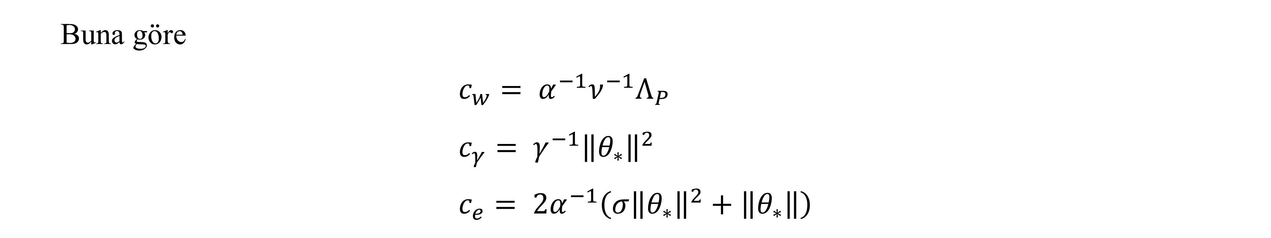
3. Nihai Sınırlılık – Remark 5
Buna göre $$c_{w}= α^{−1}ν^{−1}Λ_{P} \\ c_{γ}= γ^{−1}{\left\|θ_{∗}\right\|}^{2} \\ c_{e}= {2α}^{−1}\left(σ{\left\|θ_{∗}\right\|}^{2}+\left\|θ_{∗}\right\|\right)$$
Presenter: Mustafa Arık
10.06.2025

Slide 41
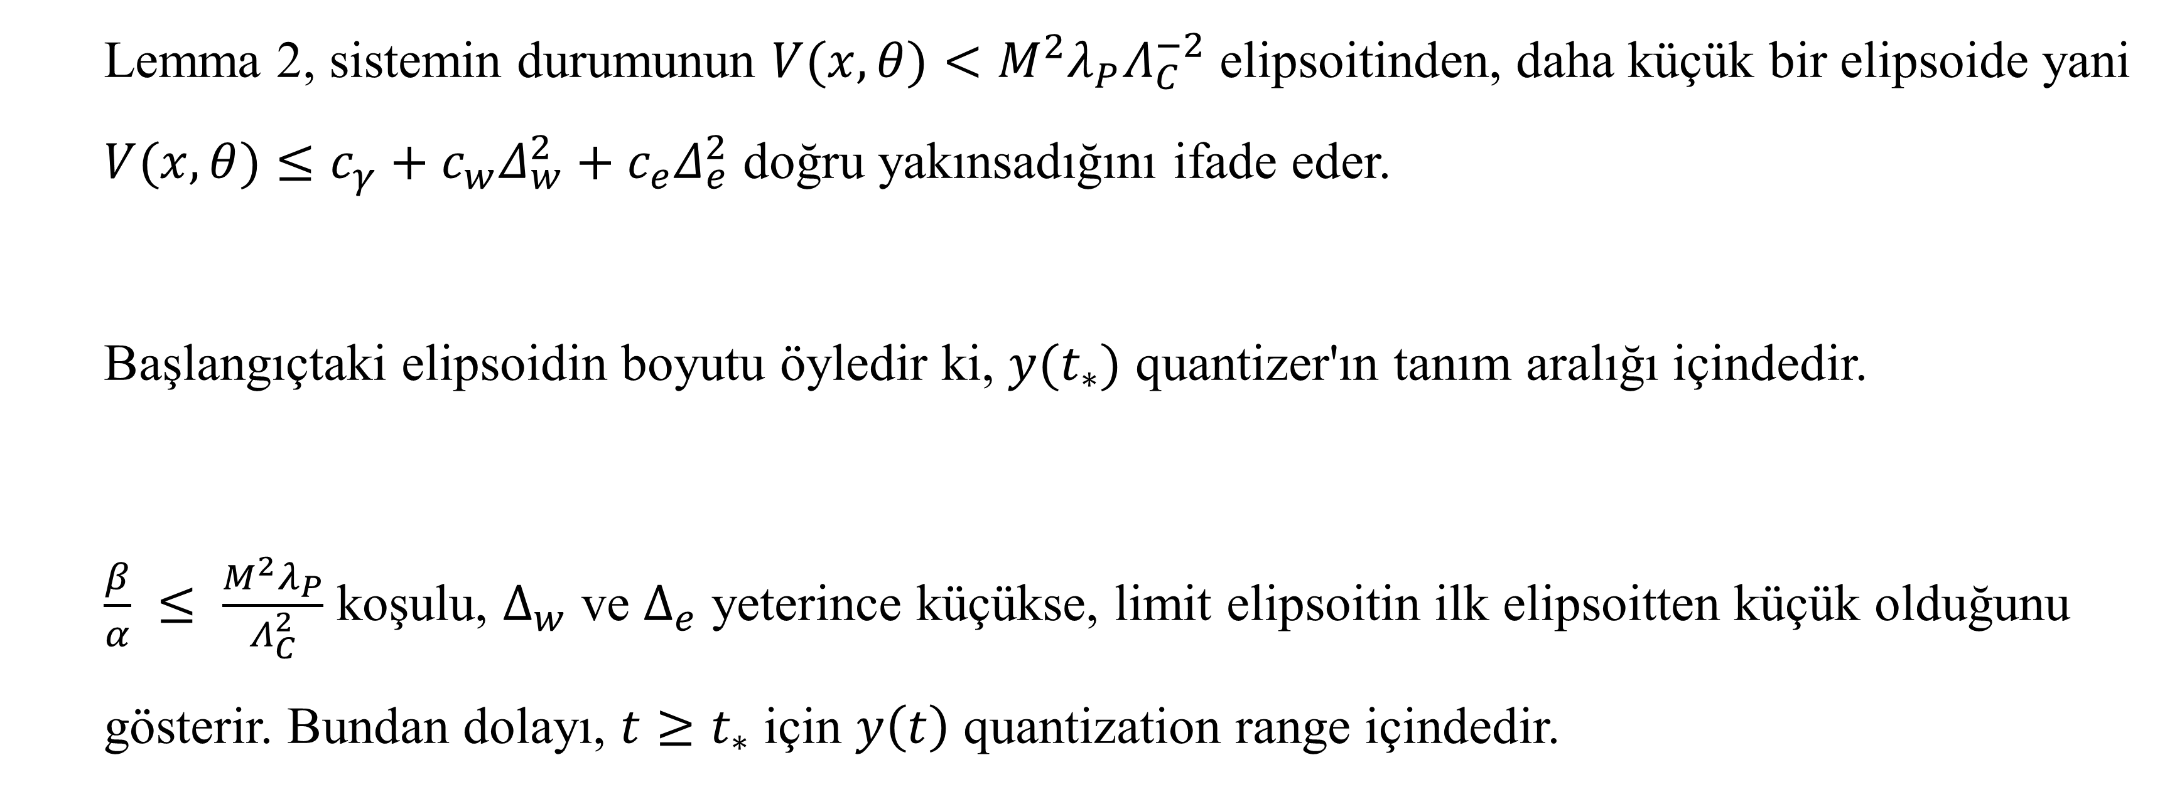
3. Nihai Sınırlılık – Remark 6
Lemma 2, sistemin durumunun $V(x,θ)<M^{2}λ_{P}Λ_{C}^{−2}$ elipsoitinden, daha küçük bir elipsoide yani $V(x,θ)≤c_{γ}+c_{w}Δ_{w}^{2}+c_{e}Δ_{e}^{2}$ doğru yakınsadığını ifade eder.
Başlangıçtaki elipsoidin boyutu öyledir ki, $y(t_{∗})$ quantizer'ın tanım aralığı içindedir.
$\frac{β}{α} ≤ \frac{M^{2}λ_{P}}{Λ_{C}^{2}}$ koşulu, $Δ_{w}$ ve $Δ_{e}$ yeterince küçükse, limit elipsoitin ilk elipsoitten küçük olduğunu gösterir. Bundan dolayı, $t≥t_{∗}$ için $y\left(t\right)$ quantization range içindedir.
Presenter: Mustafa Arık
10.06.2025

Slide 42
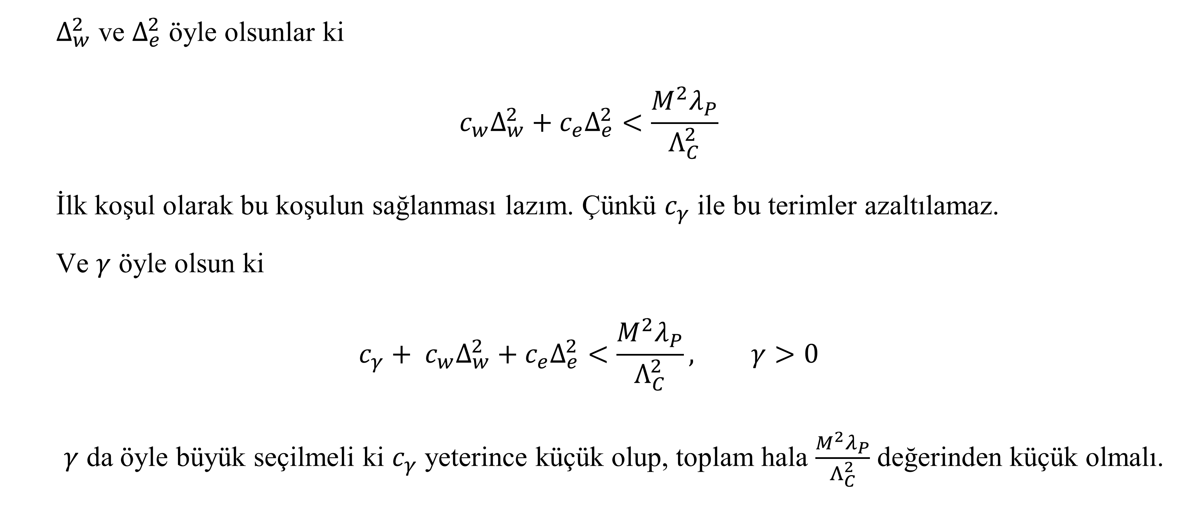
3. Nihai Sınırlılık – Theorem 1
$Δ_{w}^{2}$ ve $Δ_{e}^{2}$ öyle olsunlar ki $$c_{w}Δ_{w}^{2}+c_{e}Δ_{e}^{2}<\frac{M^{2}λ_{P}}{Λ_{C}^{2}}$$
İlk koşul olarak bu koşulun sağlanması lazım. Çünkü $c_{γ}$ ile bu terimler azaltılamaz.
Ve $γ$ öyle olsun ki $$c_{γ}+ c_{w}Δ_{w}^{2}+c_{e}Δ_{e}^{2}<\frac{M^{2}λ_{P}}{Λ_{C}^{2}}, γ>0$$
$γ$ da öyle büyük seçilmeli ki $c_{γ}$ yeterince küçük olup, toplam hala $\frac{M^{2}λ_{P}}{Λ_{C}^{2}}$ değerinden küçük olmalı.
Presenter: Mustafa Arık
10.06.2025

Slide 43
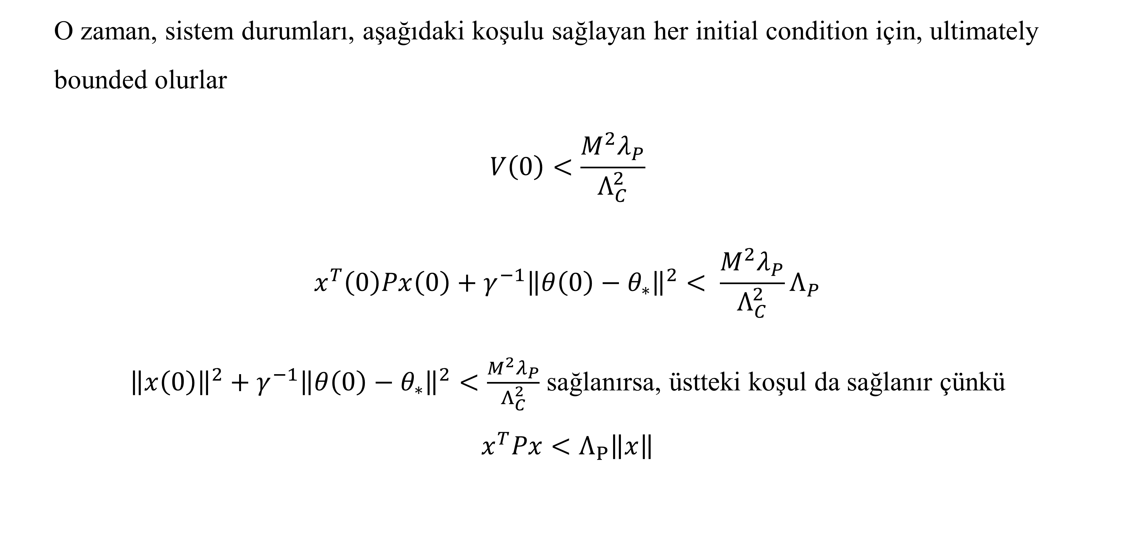
3. Nihai Sınırlılık – Theorem 1
O zaman, sistem durumları, aşağıdaki koşulu sağlayan her initial condition için, ultimately bounded olurlar $$V\left(0\right)<\frac{M^{2}λ_{P}}{Λ_{C}^{2}}$$
$$x^{T}\left(0\right)Px\left(0\right)+γ^{−1}{\left\|θ\left(0\right)−θ_{∗}\right\|}^{2}< \frac{M^{2}λ_{P}}{Λ_{C}^{2}}Λ_{P}$$
${\left\|x\left(0\right)\right\|}^{2}+γ^{−1}{\left\|θ\left(0\right)−θ_{∗}\right\|}^{2}<\frac{M^{2}λ_{P}}{Λ_{C}^{2}}$ sağlanırsa, üstteki koşul da sağlanır çünkü $$x^{T}Px<Λ_{P}\left\|x\right\|$$
Presenter: Mustafa Arık
10.06.2025

Slide 44
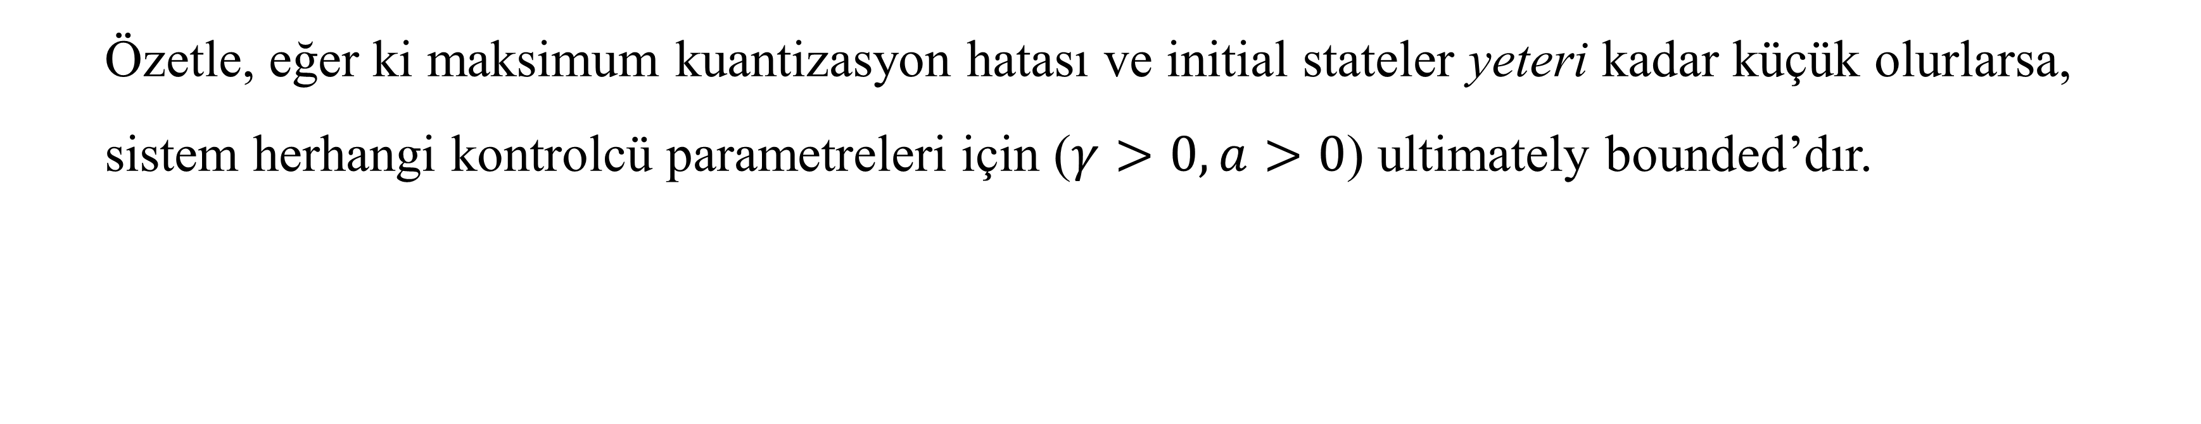
3. Nihai Sınırlılık – Corollary 1
Özetle, eğer ki maksimum kuantizasyon hatası ve initial stateler yeteri kadar küçük olurlarsa, sistem herhangi kontrolcü parametreleri için ($γ>0, a>0$) ultimately bounded’dır.
Presenter: Mustafa Arık
10.06.2025

Slide 45
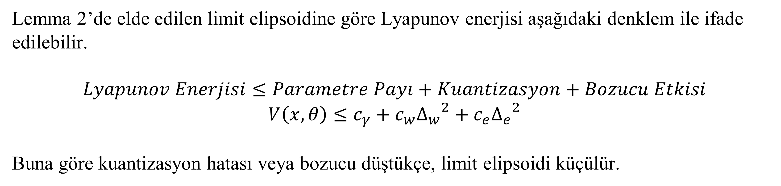
4. Anahtarlama Kontrolü
Lemma 2’de elde edilen limit elipsoidine göre Lyapunov enerjisi aşağıdaki denklem ile ifade edilebilir.
$$Lyapunov Enerjisi≤Parametre Payı+Kuantizasyon+Bozucu Etkisi$$
$$V\left(x,θ\right)≤c_{γ}+c_{w}{∆_{w}}^{2}+c_{e}{∆_{e}}^{2}$$
Buna göre kuantizasyon hatası veya bozucu düştükçe, limit elipsoidi küçülür.
Presenter: Oğuz Ziya Onat
10.06.2025

Slide 46
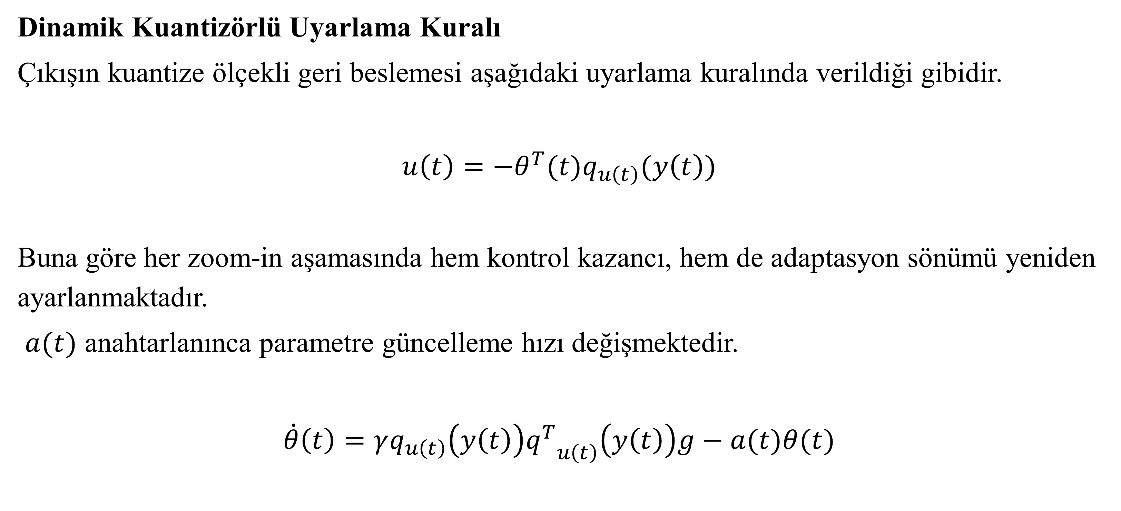
4. Anahtarlama Kontrolü
Dinamik Kuantizörlü Uyarlama Kuralı
Çıkışın kuantize ölçekli geri beslemesi aşağıdaki uyarlama kuralında verildiği gibidir.
$$u\left(t\right)=−θ^{T}(t)q_{u\left(t\right)}(y\left(t\right))$$
Buna göre her zoom-in aşamasında hem kontrol kazancı, hem de adaptasyon sönümü yeniden ayarlanmaktadır.
$a(t)$ anahtarlanınca parametre güncelleme hızı değişmektedir.
$$\dot{θ}\left(t\right)=γq_{u\left(t\right)}\left(y\left(t\right)\right){q^{T}}_{u\left(t\right)}\left(y\left(t\right)\right)g−a(t)θ(t)$$
Presenter: Oğuz Ziya Onat
10.06.2025

Slide 47
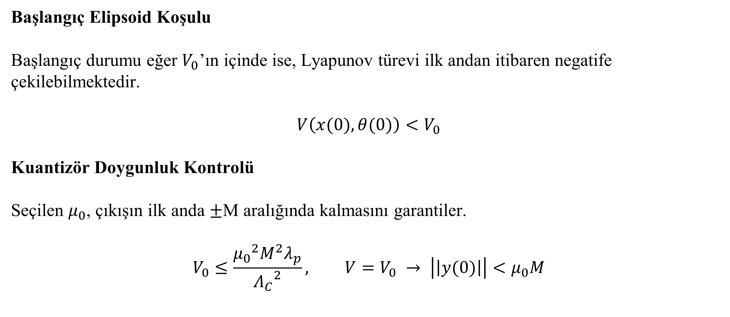
4. Anahtarlama Kontrolü
Başlangıç Elipsoid Koşulu
Başlangıç durumu eğer $V_{0}$’ın içinde ise, Lyapunov türevi ilk andan itibaren negatife çekilebilmektedir.
$$V\left(x(0),θ(0)\right)<V_{0}$$
Kuantizör Doygunluk Kontrolü
Seçilen $μ_{0}$, çıkışın ilk anda $±$M aralığında kalmasını garantiler.
$$V_{0}≤\frac{{μ_{0}}^{2}M^{2}λ_{p}}{{Λ_{C}}^{2}}, V=V_{0} → \left|\left|y(0)\right|\right|<μ_{0}M$$
Presenter: Oğuz Ziya Onat
10.06.2025

Slide 48
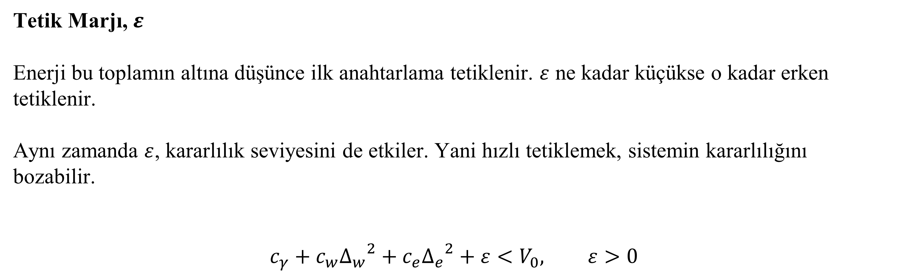
4. Anahtarlama Kontrolü
Tetik Marjı, $ε$
Enerji bu toplamın altına düşünce ilk anahtarlama tetiklenir. $ε$ ne kadar küçükse o kadar erken tetiklenir.
Aynı zamanda $ε$, kararlılık seviyesini de etkiler. Yani hızlı tetiklemek, sistemin kararlılığını bozabilir.
$$c_{γ}+c_{w}{∆_{w}}^{2}+c_{e}{∆_{e}}^{2}+ε<V_{0}, ε>0$$
Presenter: Oğuz Ziya Onat
10.06.2025

Slide 49
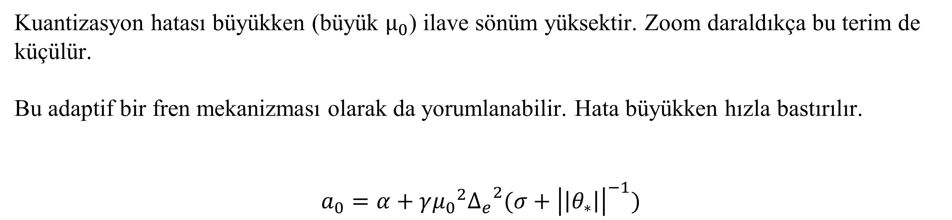
4. Anahtarlama Kontrolü
Kuantizasyon hatası büyükken (büyük $μ_{0}$) ilave sönüm yüksektir. Zoom daraldıkça bu terim de küçülür.
Bu adaptif bir fren mekanizması olarak da yorumlanabilir. Hata büyükken hızla bastırılır.
$$a_{0}=α+γ{μ_{0}}^{2}{∆_{e}}^{2}(σ+{\left|\left|θ_{∗}\right|\right|}^{−1})$$
Presenter: Oğuz Ziya Onat
10.06.2025

Slide 50
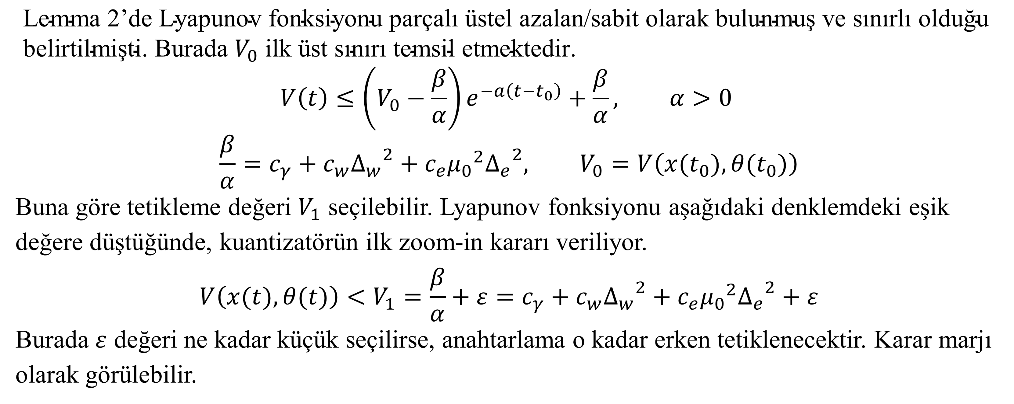
4. Anahtarlama Kontrolü
$$\text{Lemma}\text{ 2’}\text{de} \text{Lyapunov} \text{fonksiyonu} \text{par}\text{ç}\text{al}\text{ı ü}\text{stel} \text{azalan}\text{/}\text{sabit} \text{olarak} \text{bulunmu}\text{ş }\text{ve} \text{s}\text{ı}\text{n}\text{ı}\text{rl}\text{ı }\text{oldu}\text{ğ}\text{u} \text{belirtilmi}\text{ş}\text{ti}\text{. }\text{Burada} V_{0} \text{ilk}\text{ ü}\text{st} \text{s}\text{ı}\text{n}\text{ı}\text{r}\text{ı }\text{temsil} \text{etmektedir}\text{.}$$
$$V\left(t\right)≤\left(V_{0}−\frac{β}{α}\right)e^{−a\left(t−t_{0}\right)}+\frac{β}{α}, α>0$$
$$\frac{β}{α}=c_{γ}+c_{w}{∆_{w}}^{2}+c_{e}{μ_{0}}^{2}{∆_{e}}^{2}, V_{0}=V\left(x(t_{0}),θ(t_{0})\right)$$
Buna göre tetikleme değeri $V_{1}$ seçilebilir. Lyapunov fonksiyonu aşağıdaki denklemdeki eşik değere düştüğünde, kuantizatörün ilk zoom-in kararı veriliyor.
$$V\left(x(t),θ(t)\right)<V_{1}=\frac{β}{α}+ε=c_{γ}+c_{w}{∆_{w}}^{2}+c_{e}{μ_{0}}^{2}{∆_{e}}^{2}+ε$$
Burada $ε$ değeri ne kadar küçük seçilirse, anahtarlama o kadar erken tetiklenecektir. Karar marjı olarak görülebilir.
Presenter: Oğuz Ziya Onat
10.06.2025

Slide 51

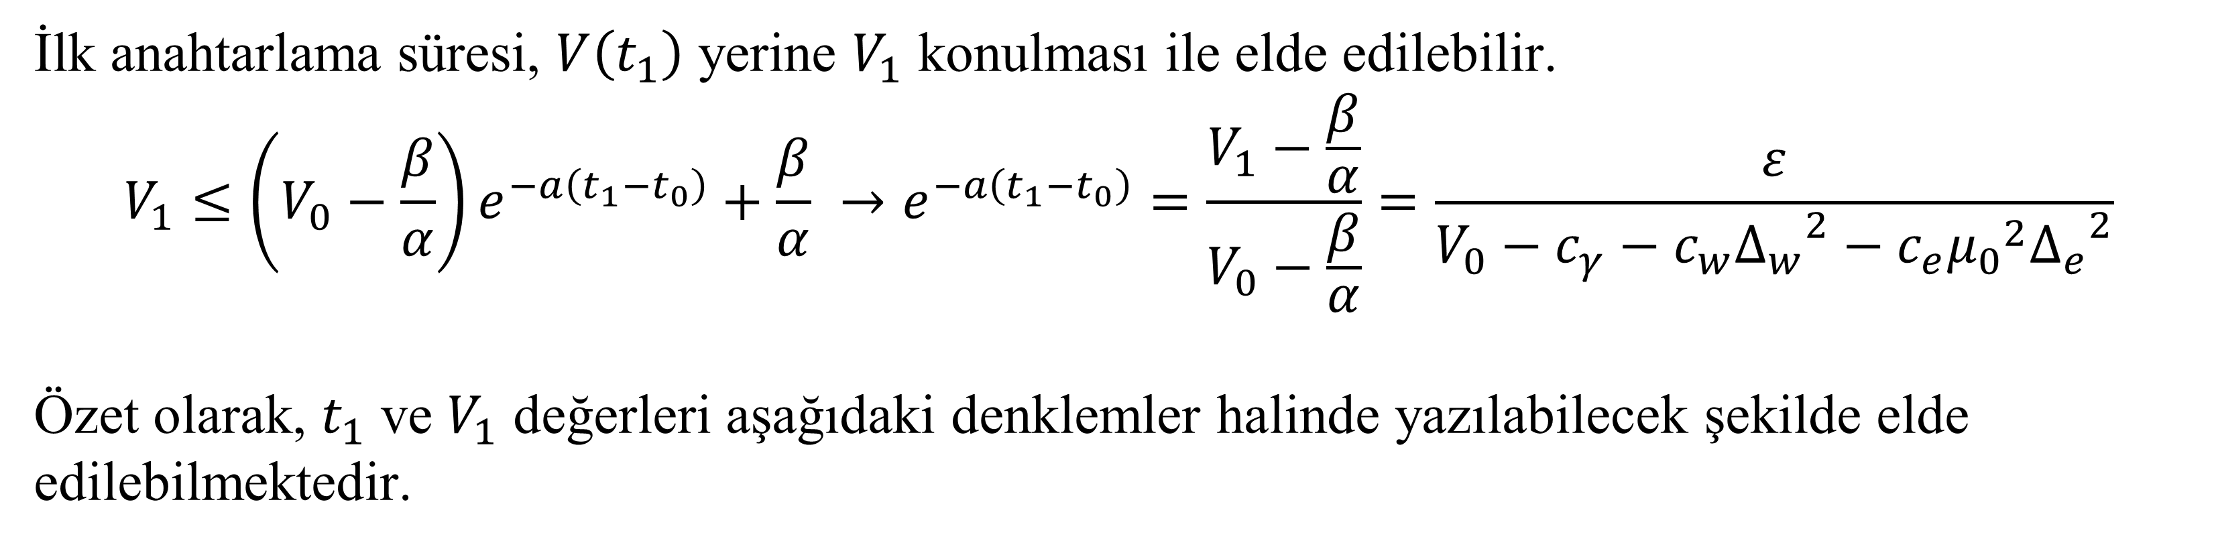
4. Anahtarlama Kontrolü
İlk anahtarlama süresi, $V\left(t_{1}\right)$ yerine $V_{1}$ konulması ile elde edilebilir.
$$V_{1}≤\left(V_{0}−\frac{β}{α}\right)e^{−a\left(t_{1}−t_{0}\right)}+\frac{β}{α} →e^{−a\left(t_{1}−t_{0}\right)}=\frac{V_{1}−\frac{β}{α}}{V_{0}−\frac{β}{α}}=\frac{ε}{V_{0}−c_{γ}−c_{w}{∆_{w}}^{2}−c_{e}{μ_{0}}^{2}{∆_{e}}^{2}}$$
Özet olarak, $t_{1}$ ve $V_{1}$ değerleri aşağıdaki denklemler halinde yazılabilecek şekilde elde edilebilmektedir.
$$V_{1}=c_{γ}+c_{w}{∆_{w}}^{2}+c_{e}{μ_{0}}^{2}{∆_{e}}^{2}+ε$$
$$t_{1}=t_{0}+\frac{1}{α}ln\left[\frac{\left(V_{0}−c_{γ}−c_{w}{∆_{w}}^{2}−c_{e}{μ_{0}}^{2}{∆_{e}}^{2}\right)}{ε}\right]$$
Presenter: Oğuz Ziya Onat
10.06.2025

Slide 52
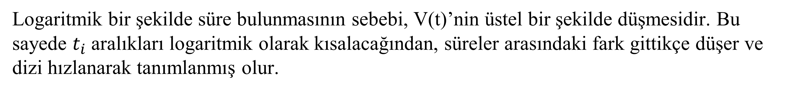

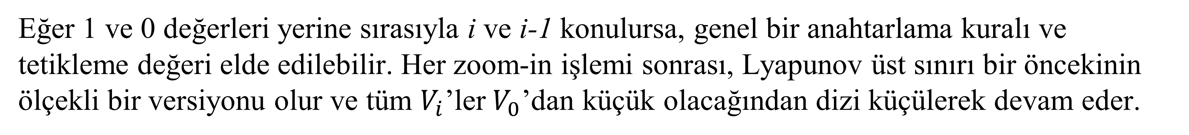
4. Anahtarlama Kontrolü
Eğer 1 ve 0 değerleri yerine sırasıyla i ve i-1 konulursa, genel bir anahtarlama kuralı ve tetikleme değeri elde edilebilir. Her zoom-in işlemi sonrası, Lyapunov üst sınırı bir öncekinin ölçekli bir versiyonu olur ve tüm $V_{i}$’ler${ V}_{0}$’dan küçük olacağından dizi küçülerek devam eder.
$$V_{i}=c_{γ}+c_{w}{∆_{w}}^{2}+c_{e}{μ_{i−1}}^{2}{∆_{e}}^{2}+ε$$
$$t_{i}=t_{i−1}+\frac{1}{α}ln\left[\frac{\left(V_{i−1}−c_{γ}−c_{w}{∆_{w}}^{2}−c_{e}{μ_{i−1}}^{2}{∆_{e}}^{2}\right)}{ε}\right]$$
Logaritmik bir şekilde süre bulunmasının sebebi, V(t)’nin üstel bir şekilde düşmesidir. Bu sayede $t_{i}$ aralıkları logaritmik olarak kısalacağından, süreler arasındaki fark gittikçe düşer ve dizi hızlanarak tanımlanmış olur.
Presenter: Oğuz Ziya Onat
10.06.2025

Slide 53
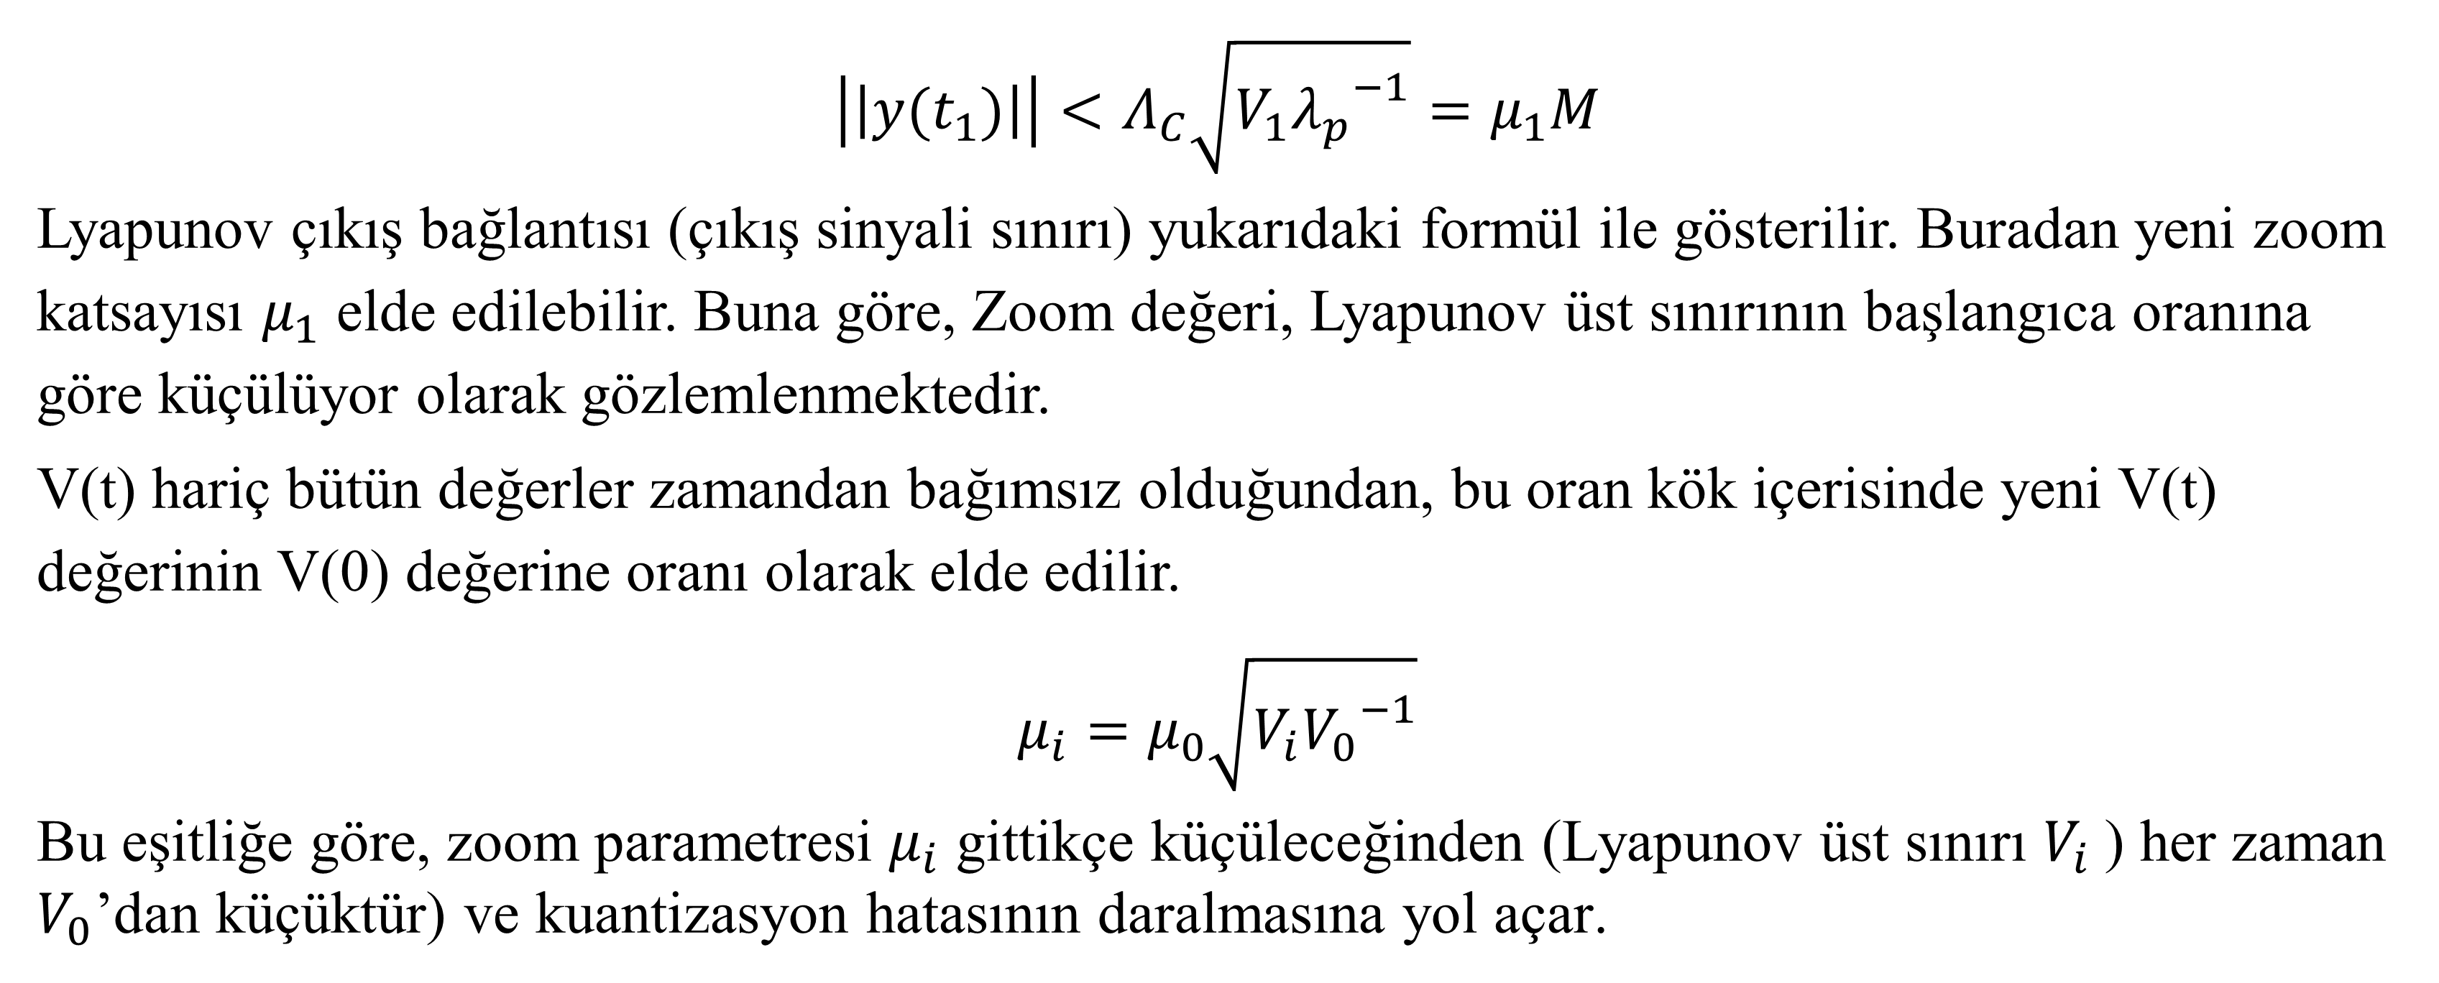
4. Anahtarlama Kontrolü
$$\left|\left|y(t_{1})\right|\right|<Λ_{C}\sqrt{V_{1}{λ_{p}}^{−1}}=μ_{1}M$$
Lyapunov çıkış bağlantısı (çıkış sinyali sınırı) yukarıdaki formül ile gösterilir. Buradan yeni zoom katsayısı $μ_{1}$ elde edilebilir. Buna göre, Zoom değeri, Lyapunov üst sınırının başlangıca oranına göre küçülüyor olarak gözlemlenmektedir.
V(t) hariç bütün değerler zamandan bağımsız olduğundan, bu oran kök içerisinde yeni V(t) değerinin V(0) değerine oranı olarak elde edilir.
$$μ_{i}=μ_{0}\sqrt{V_{i}{V_{0}}^{−1}}$$
Bu eşitliğe göre, zoom parametresi $μ_{i}$ gittikçe küçüleceğinden (Lyapunov üst sınırı $V_{i}$) her zaman $V_{0}$’dan küçüktür) ve kuantizasyon hatasının daralmasına yol açar.
Presenter: Oğuz Ziya Onat
10.06.2025

Slide 54
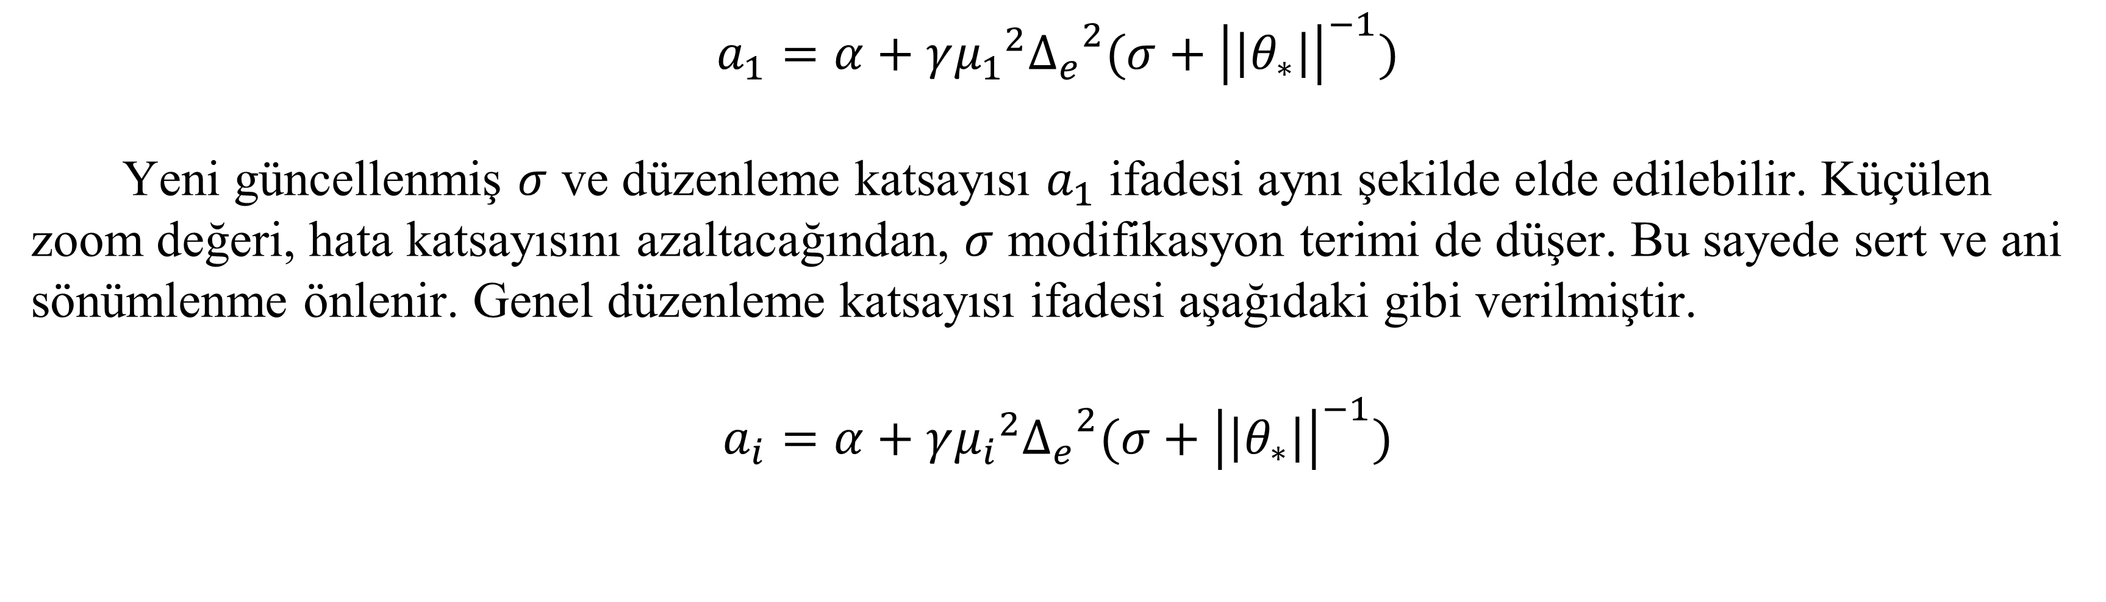
4. Anahtarlama Kontrolü
$$a_{1}=α+γ{μ_{1}}^{2}{∆_{e}}^{2}(σ+{\left|\left|θ_{∗}\right|\right|}^{−1})$$
Yeni güncellenmiş $σ$ ve düzenleme katsayısı $a_{1}$ ifadesi aynı şekilde elde edilebilir. Küçülen zoom değeri, hata katsayısını azaltacağından, $σ$ modifikasyon terimi de düşer. Bu sayede sert ve ani sönümlenme önlenir. Genel düzenleme katsayısı ifadesi aşağıdaki gibi verilmiştir.
$$a_{i}=α+γ{μ_{i}}^{2}{∆_{e}}^{2}(σ+{\left|\left|θ_{∗}\right|\right|}^{−1})$$
Presenter: Oğuz Ziya Onat
10.06.2025

Slide 55
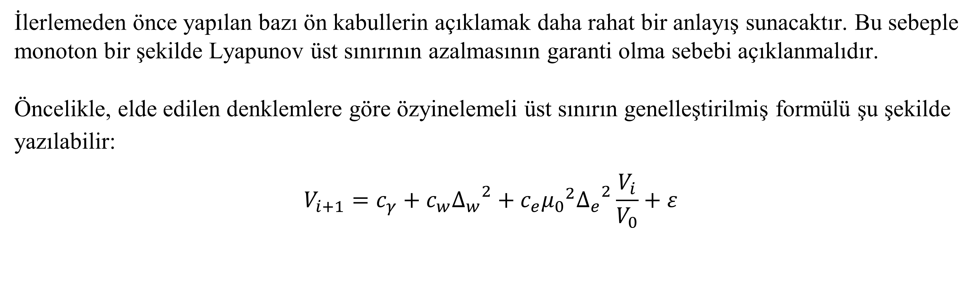
4. Anahtarlama Kontrolü – Lemma 3
İlerlemeden önce yapılan bazı ön kabullerin açıklamak daha rahat bir anlayış sunacaktır. Bu sebeple monoton bir şekilde Lyapunov üst sınırının azalmasının garanti olma sebebi açıklanmalıdır.
Öncelikle, elde edilen denklemlere göre özyinelemeli üst sınırın genelleştirilmiş formülü şu şekilde yazılabilir:
$$V_{i+1}=c_{γ}+c_{w}{∆_{w}}^{2}+c_{e}{μ_{0}}^{2}{∆_{e}}^{2}\frac{V_{i}}{V_{0}}+ε$$
Presenter: Oğuz Ziya Onat
10.06.2025

Slide 56
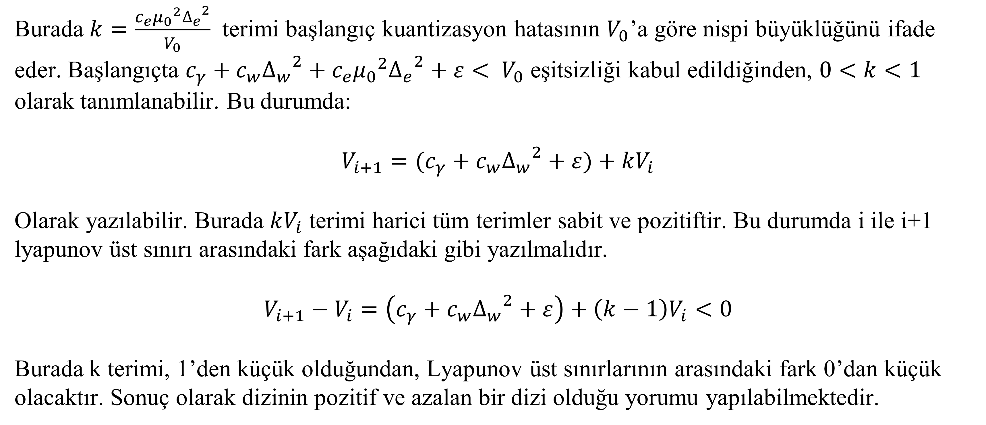
4. Anahtarlama Kontrolü – Lemma 3
Burada $k=\frac{c_{e}{μ_{0}}^{2}{∆_{e}}^{2}}{V_{0}}$ terimi başlangıç kuantizasyon hatasının $V_{0}$’a göre nispi büyüklüğünü ifade eder. Başlangıçta $c_{γ}+c_{w}{∆_{w}}^{2}+c_{e}{μ_{0}}^{2}{∆_{e}}^{2}+ε< V_{0}$ eşitsizliği kabul edildiğinden, $0<k<1$ olarak tanımlanabilir. Bu durumda:
$$V_{i+1}=(c_{γ}+c_{w}{∆_{w}}^{2}+ε)+kV_{i}$$
Olarak yazılabilir. Burada $kV_{i}$ terimi harici tüm terimler sabit ve pozitiftir. Bu durumda i ile i+1 lyapunov üst sınırı arasındaki fark aşağıdaki gibi yazılmalıdır.
$$V_{i+1}−V_{i}=\left(c_{γ}+c_{w}{∆_{w}}^{2}+ε\right)+\left(k−1\right)V_{i}<0$$
Burada k terimi, 1’den küçük olduğundan, Lyapunov üst sınırlarının arasındaki fark 0’dan küçük olacaktır. Sonuç olarak dizinin pozitif ve azalan bir dizi olduğu yorumu yapılabilmektedir.
Presenter: Oğuz Ziya Onat
10.06.2025

Slide 57
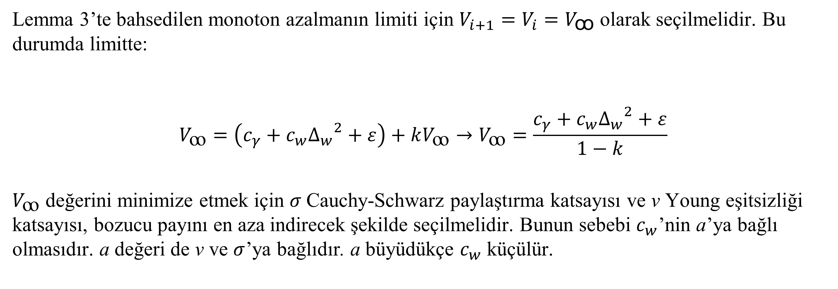
4. Anahtarlama Kontrolü – Lemma 3
Lemma 3’te bahsedilen monoton azalmanın limiti için $V_{i+1}=V_{i}=V_{ꝏ}$ olarak seçilmelidir. Bu durumda limitte:
$$V_{ꝏ}=\left(c_{γ}+c_{w}{∆_{w}}^{2}+ε\right)+kV_{ꝏ}→V_{ꝏ}=\frac{c_{γ}+c_{w}{∆_{w}}^{2}+ε}{1−k}$$
$V_{ꝏ}$ değerini minimize etmek için $σ$Cauchy-Schwarz paylaştırma katsayısı ve v Young eşitsizliği katsayısı, bozucu payını en aza indirecek şekilde seçilmelidir. Bunun sebebi $c_{w}$’nin a’ya bağlı olmasıdır. a değeri de v ve $σ$’ya bağlıdır. a büyüdükçe $c_{w}$ küçülür.
Presenter: Oğuz Ziya Onat
10.06.2025

Slide 58
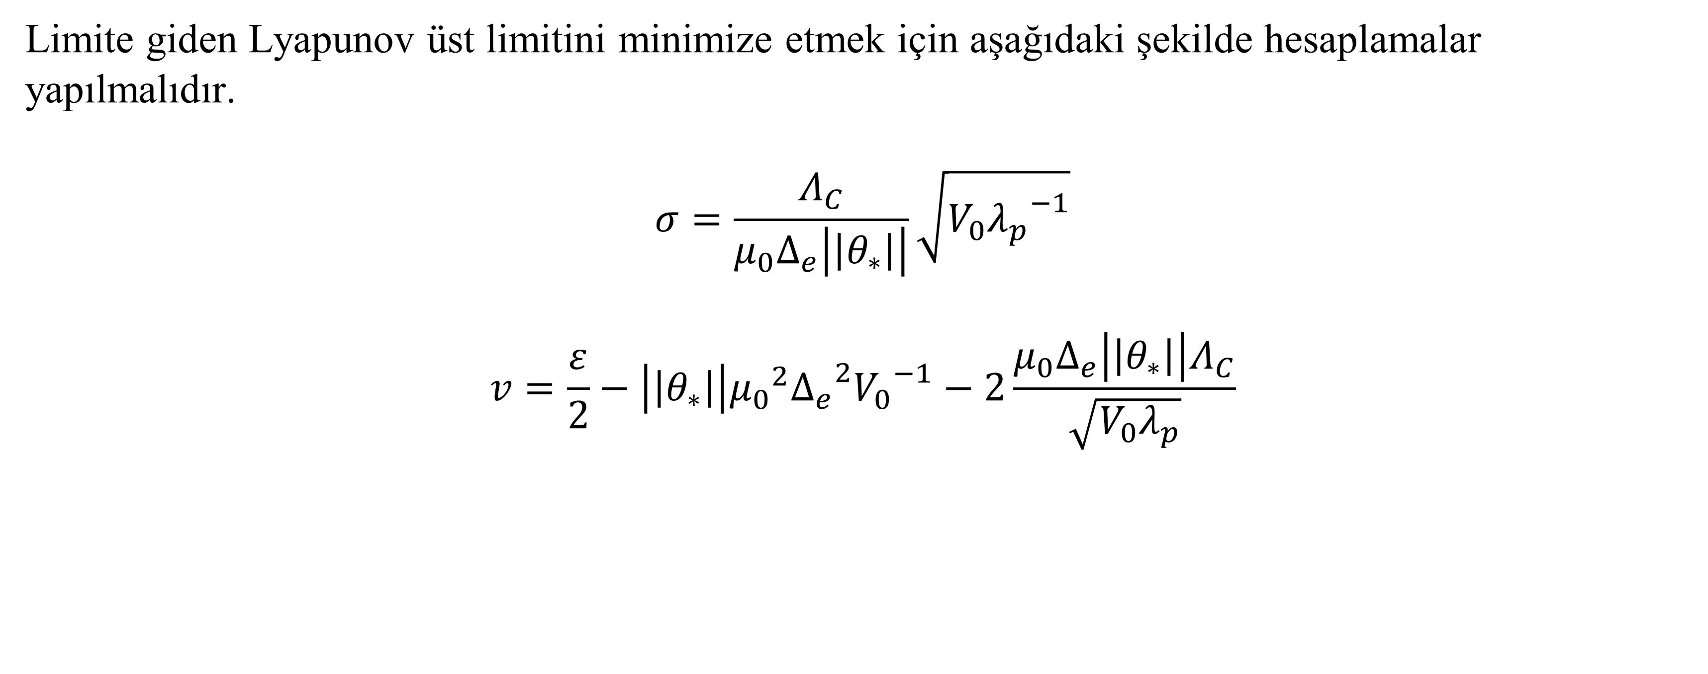
4. Anahtarlama Kontrolü – Lemma 3
Limite giden Lyapunov üst limitini minimize etmek için aşağıdaki şekilde hesaplamalar yapılmalıdır.
$$σ=\frac{Λ_{C}}{μ_{0}∆_{e}\left|\left|θ_{∗}\right|\right|}\sqrt{V_{0}{λ_{p}}^{−1}}$$
$$v=\frac{ε}{2}−\left|\left|θ_{∗}\right|\right|{μ_{0}}^{2}{∆_{e}}^{2}{V_{0}}^{−1}−2\frac{μ_{0}∆_{e}\left|\left|θ_{∗}\right|\right|Λ_{C}}{\sqrt{V_{0}λ_{p}}}$$
Presenter: Oğuz Ziya Onat
10.06.2025

Slide 59

4. Anahtarlama Kontrolü – Lemma 3
Bu durumda limit formülü şu şekilde modifiye olacaktır:
$$V_{ꝏ}=\frac{c_{γ}+ε}{1−k}+\frac{Λ_{P}∆_{w}}{v^{2}}$$
Bu formüle nihai üst sınır formülü denilebilir. İlk kesir kuantizasyon ve tasarım parametrelerinden doğan, kontrol edilebilir kısımdır. $ε$ tamamen tercihe bağlı olup, $c_{γ}$ ise $γ$ parametresi ile değiştirebilmektedir. $γ$ (adaptasyon kazancı) büyütülürse $c_{γ}$ küçülür.
İkinci kesir ise bozucu $∆_{w}$ ile ilgili kaçınılmaz paydır. v büyüdükçe azalır ancak v pozitif olduğundan sınırlı bir etki yaratır.
Presenter: Oğuz Ziya Onat
10.06.2025

Slide 60

4. Anahtarlama Kontrolü – Remark 7
Remark 7’de seçilen $σ$ ve $ν$ değerlerinin doğruluğunun ispatı yapılmaktadır. Bunun için $α$ ve $ν$ değerlerinin pozitif tanımlı olması gerekmektedir.
Lemma 2’de de bahsedildiği üzere, $α=ε−ν−2σ^{−1}λ_{P}^{−1}Λ_{C}^{2}$ denklemi bilinmektedir. Bu eşitlikte, bulunan $σ$ ve $ν$ değerleri yerine konulduğunda, elde edilen eşitlik aşağıdaki gibidir.
$$α=\frac{ε}{2}+\left|\left|θ_{∗}\right|\right|{μ_{0}}^{2}{∆_{e}}^{2}{V_{0}}^{−1}$$
İki terim de pozitif olduğu için, $α$ kesin pozitif tanımlı olduğu doğrulanmıştır.
$α$’nın pozitif olması, Lyapunov türevinin -$α$V’den küçük olması sebebiyle negatif yönlü olduğunu kesinleştirmektedir. Enerji azalması garantidir.
$α$’nın 0’a yaklaşması kararlılık hızını çok düşüreceğinden tercih edilmez.
Presenter: Oğuz Ziya Onat
10.06.2025

Slide 61

4. Anahtarlama Kontrolü – Remark 7
Aynı şekilde, $ν$’nin de pozitif tanımlı olduğunu göstermek için bulunan eşitlikler yerine konulduğunda aşağıdaki denklem elde edilmektedir.
$$ν=\frac{ε}{2}−σ^{−1}λ_{P}^{−1}Λ_{C}^{2}−\left(\left|\left|θ_{∗}\right|\right|+σ{\left|\left|θ_{∗}\right|\right|}^{2}\right){μ_{0}}^{2}{∆_{e}}^{2}{V_{0}}^{−1}$$
Lemma 3’ün minimize etme koşulu sebebiyle son terim $α$/2’den küçüktür.
Buradan da $ν$> $ν$/2>0 eşitsizliği elde edilebilir.
$ν$’nin pozitif olması, limit küresindeki bozucu payının tanımlı olduğunu gösterir.
$ν$ değeri 0’a yaklaşırsa bozucudan gelen taban artacağından etki çok yüksek olur. Tasarımın yanlış olduğunu gösterir.
Presenter: Oğuz Ziya Onat
10.06.2025

Slide 62

4. Anahtarlama Kontrolü – Remark 8
Lyapunov üst sınırının limiti hesabında, ikinci kesirin dışarıdan gelen bozucu etkisine bağlı olduğunu ve kaldırılamayan bir pay olduğunu belirtmiştik.
$$V_{ꝏ}=\frac{c_{γ}+ε}{1−k}+\frac{Λ_{P}∆_{w}}{v^{2}}$$
Daha önceden yaptığımız $t_{i}$ hesaplaması da hesaba katılırsa, $V_{i}$ terimi geometrik olarak küçülürken, logaritmik terimi de küçülür. Bu sebeple toplam süre sonlu olsa bile anahtarlama adımı sonsuza dek gidebilir. Bu sorunu çözmek için küçük ama pozitif bir tasarımcı değer seçilir ve anahtarlama aşağıdaki koşulda durdurulur. Bu sayede en fazla sonlu sayıda anahtarlama gerçekleşir.
$${V_{i}<V}_{ꝏ}+ζ, ζ>0$$
Presenter: Oğuz Ziya Onat
10.06.2025

Slide 63

4. Anahtarlama Kontrolü – Theorem 2
Teorem 2 için öncelikle bazı varsayımlarda bulunulmuş ve önceden elde edilen tasarım adımları hatırlatılmıştır. Bunlar:
$$c_{w}{∆_{w}}^{2}+c_{e}{μ_{0}}^{2}{∆_{e}}^{2}<V_{0}$$
$$α=\frac{ε}{2}+\left|\left|θ_{∗}\right|\right|{μ_{0}}^{2}{∆_{e}}^{2}{V_{0}}^{−1}$$
$$σ=\frac{Λ_{C}}{μ_{0}∆_{e}\left|\left|θ_{∗}\right|\right|}\sqrt{V_{0}{λ_{p}}^{−1}}$$
$$v=\frac{ε}{2}−\left|\left|θ_{∗}\right|\right|{μ_{0}}^{2}{∆_{e}}^{2}{V_{0}}^{−1}−2\frac{μ_{0}∆_{e}\left|\left|θ_{∗}\right|\right|Λ_{C}}{\sqrt{V_{0}λ_{p}}}$$
Presenter: Oğuz Ziya Onat
10.06.2025

Slide 64

4. Anahtarlama Kontrolü – Theorem 2
$$\frac{c_{γ}+ε}{1−k}<δλ_{p}$$
$$Λ_{P}{\left|\left|x(0)\right|\right|}^{2}+γ^{−1}{\left|\left|θ\left(0\right)−θ_{∗}\right|\right|}^{2}<V_{0}≤\frac{{μ_{0}}^{2}M^{2}λ_{p}}{{Λ_{C}}^{2}}$$
Bunlara ek olarak, tasarım koşullarında, remark 7’de gösterildiği gibi $α>0$ & $v>0$ dikkate alınmıştır.
Ayrıca remark 8’de bahsedilen anahtarlama dizisini durdurma koşulu olan ${V_{i}<V}_{ꝏ}+ζ, ζ>0$ kullanılmıştır.
Presenter: Oğuz Ziya Onat
10.06.2025

Slide 65

4. Anahtarlama Kontrolü – Theorem 2
Bu durumda, garantili sınırı sağlayan denklem şu şekilde elde edilmiştir:
$${\left|\left|x(t)\right|\right|}^{2}<\frac{Λ_{p}{∆_{w}}^{2}}{λ_{p}v^{2}}+δ, t≥t_{l}$$
Elde edilen garantili sınır denklemini sağlayan değerler ve aralıkları aşağıdaki gibidir.
$$a\left(t\right)=\left\{\begin{matrix}a_{i}, t ε \left\{t_{i}, t_{i+1}), 0≤i<l\right. \\ a_{l}, t≥t_{l}, \end{matrix}\right.$$
$$μ\left(t\right)=\left\{\begin{matrix}μ_{i}, t ε \left\{t_{i}, t_{i+1}), 0≤i<l\right. \\ μ_{l}, t≥t_{l}, \end{matrix}\right.$$
Presenter: Oğuz Ziya Onat
10.06.2025

Slide 66

4. Anahtarlama Kontrolü – Theorem 2
Anahtarlama Sayısı l Kestirimi
Lemma 3’ten özyinelemeli üst sınır $V_{i+1}=(c_{γ}+c_{w}{∆_{w}}^{2}+ε)+kV_{i}$ olarak elde edilmişti.
Buradan kapalı çözüm olarak şu sonuç elde edilebilir: $V_{i}=$($V_{0}−V_{ꝏ}$)$k^{i}+V_{ꝏ}$
Anahtarlamayı durdurma kriteri ${V_{i}<V}_{ꝏ}+ζ$’nde yerine konulursa aşağıdaki sonuç elde edilecektir.
$$\left(V_{0}−V_{ꝏ}\right)k^{i}<ζ→i>\frac{\ln\left(\left(V_{0}−V_{ꝏ}\right)/ζ\right)}{\ln\left(1/k\right)}$$
Dolayısıyla da anahtarlama sayısı aşağıdaki gibi elde edilebilir. Buna göre $ζ$ yarıya indirilerse anaharlama sayısı 1 artar.
$$l=\frac{\ln\left(\left(V_{0}−V_{ꝏ}\right)/ζ\right)}{\ln\left(1/k\right)}$$
Presenter: Oğuz Ziya Onat
10.06.2025

Slide 67

4. Anahtarlama Kontrolü – Remark 9
Kuantizasyonsuz Durumun Elde Edilişi
Eğer $∆_{e}→0$, $M→ꝏ$ seçilirse Theorem 2’nin koşulları otomatik olarak sağlanır ve anahtarlama prosedürüne gerek kalmaz. Garantili sınır ise aşağıdaki gibi indirgenmiş olur:
$${\left|\left|x(t)\right|\right|}^{2}<\frac{4Λ_{p}{∆_{w}}^{2}}{λ_{p}ε^{2}}+δ$$
Katsayılar bozucunun etkisini büyütmektedir. $ε$ küçük seçilirse bozucu etkisi zayıflatılamaz ve bozucu agresif bir etki yaratır.
Bu eşitsizlik uyarlamalı kontrolörün klasik bir sonucu olarak karşımıza çıkar. $∆_{e}→0$ iken dinamik kuantizör gereksizdir.
Presenter: Oğuz Ziya Onat
10.06.2025

Slide 68

4. Anahtarlama Kontrolü – Remark 10
$ε$’nin Fiziksel Anlamı
$ε$ değeri $u\left(t\right)=−$ $θ_{∗}y\left(t\right)$ kontrol kuralından elde edilebilen kararlılık levelidir.
Yüksek seçilen $ε$ değeri düşük $c_{e}$ değerine ve dolayısıyla yüksek bir maksimum kuantizasyon hatası $∆_{e}$ ile dengelenecektir.
Presenter: Oğuz Ziya Onat
10.06.2025

Slide 69

4. Anahtarlama Kontrolü – Remark 11
Polytopik Belirsizlikte Tasarım (Köşe-Taramalı)
Remark 11’de tek ve sabit bir A matrisi yerine, belirsiz bir A modeli ile tasarımın nasıl yapılacağı anlatılmıştır.
$$A_{ξ}=\sum_{i=1}^{N}{ξ_{i}A_{i}}, ξ_{i}≥0, \sum{ξ_{i}=1}$$
Belirsizlik sadece A matrisinde olduğu için, her köşe $A_{i}$ matrisi için $g^{T}C{\left(sI−A_{i}\right)}^{−1}B$ HMP ise, polytopun tümünde de sağlanır.
En kötü durum için aşağıdaki eşitlikler geçerlidir.
$$ε=\begin{matrix}\min{ε_{ξ}} \\ ξ \end{matrix}, θ_{∗}=\begin{matrix}\operatorname{argmax}\left|\left|θ_{ξ}\right|\right| \\ θ_{∗},ξ \end{matrix},$$
$$λ_{p}=\begin{matrix}\min{λ_{min}(P_{ξ})} \\ ξ \end{matrix}, Λ_{p}=\begin{matrix}\max{λ_{max}(P_{ξ})} \\ ξ \end{matrix}$$
Presenter: Oğuz Ziya Onat
10.06.2025

Slide 70

4. Anahtarlama Kontrolü– Remark 11
Polytopik Belirsizlikte Tasarım (Köşe-Taramalı)
Her köşe durum için Lemma 1’deki LMI tabanlı tasarım eşitlikleri tekrardan çözülmeli ve değerler elde edinilmelidir.
$$P\left(A_{i}−Bk_{∗}g^{T}C\right)+\left(A_{i}−Bk_{∗}g^{T}C\right)P<−εP$$
$$PB=C^{T}g, P>0$$
$k_{∗}=0$ ile başlanırsa minimum $ε$ değeri ile başlanmış olur. $k_{∗}$ arttıkça $ε$ artar ve daha yüksek $∆_{e}$ değerlerine izin verilir.
En kötü durum parametreleri ile Teorem 2 direk uygulanabilir. Böylece tek bir kontrol kanunu ile tüm polytoplarda çalışılabilir.
Presenter: Oğuz Ziya Onat
10.06.2025

Slide 71
5. İmplementasyon
İmplementasyon Adımları
Giriş
Pasifikasyon
Anahtarlama Tablosu
Simülasyon
Presenter: Mustafa Arık
10.06.2025

Slide 72

5.1 İmplementasyon – Giriş
Elde edilen sonuçlar bir hava aracının yaw açısı kontrolü için uygulanmıştır. Hava aracının yanal dinamiği verilmiştir:
$$A=\left[\begin{matrix}a_{11} & 1 & 0 \\ a_{21} & a_{22} & 0 \\ 0 & 1 & 0\end{matrix}\right], B=\left[\begin{matrix}b_{1} \\ b_{2} \\ 0\end{matrix}\right], C=\left[\begin{matrix}0 & 1 & 0 \\ 0 & 0 & 1\end{matrix}\right]$$
$a_{22}=1.3$, $b_{1}=19/15$, $b_{2}=19$ ve $a_{11}∈\left[0.1, 1.5\right]$, $a_{21}∈\left[25, 40\right]$ $g=\frac{\sqrt{2}}{2}{\left(1,1\right)}^{T}$ için transfer fonksiyonu
$$g^{T}W\left(s\right)=\frac{b_{2}s^{2}+\left(b_{1}a_{21}−b_{2}a_{11}+b_{2}\right)s+\left(b_{1}a_{21}−b_{2}a_{11}\right)}{s\sqrt{2}\left(s^{2}−\left(a_{11}+a_{22}\right)s+\left(a_{11}a_{22}−a_{21}\right)\right)}$$
Tüm $a_{11}$ ve $a_{21}$ değerleri için HMP’dir.
Presenter: Mustafa Arık
10.06.2025

Slide 73

5.1 İmplementasyon – Giriş
HMP olma şartları:
Minimum-phase (Pay polinomu Hurwitz.)
$g^{T}CB>0$
$$g^{T}CB=\frac{\sqrt{2}}{2}{\left[\begin{aligned}1 \\ 1\end{aligned}\right]}^{T}\left[\begin{matrix}0 & 1 & 0 \\ 0 & 0 & 1\end{matrix}\right]\left[\begin{matrix}19/15 \\ 19 \\ 0\end{matrix}\right]=13.43>0$$
Tüm $a_{11}$ ve $a_{21}$ değerleri için için sıfırlar sağdaki figürde çizdirilmiştir:
Presenter: Mustafa Arık
10.06.2025

Slide 74


5.2 İmplementasyon – Pasifikasyon
Remark 11 kullanılarak sistem pasifize edilmiştir. Pasifikasyon lemmasındaki lineer matris eşitsizliklerini (LMI) çözmek için MATLAB tabanlı YALMIP ve SeDuMi toolbox’ları kullanılmıştır. YALMIP ile LMI problermleri tanımlanmış, SeDuMi (Seld-Dual Minimization) ile de bu problemler çözdürülmüştür.
Presenter: Mustafa Arık
10.06.2025

Slide 75

5.3 İmplementasyon – Anahtarlama Tablosu
Aşağıdaki değerler seçilerek anahtarlama tablosu oluşturulmuştur:
$$V_{0}={10}^{3}, μ_{0}=1, Δ_{w}=0.1, Δ_{e}=0.01$$
$$δ=2, γ={10}^{3}, ε={10}^{−2}$$
Bu değerler Teorem 2’yi sağlar.
$$c_{w}Δ_{w}^{2}+c_{e}μ_{0}^{2}Δ_{e}^{2}<V_{0}$$
Presenter: Mustafa Arık
10.06.2025

Slide 76


5. İmplementasyon
Üst: Makalede elde edilen sonuç. $k_{∗}=5.3, ε=0.25$ Alt: Reimplementasyonda elde edilen sonuç. $k_{∗}=5.3, ε=0.25$
Presenter: Mustafa Arık
10.06.2025

Slide 77
6. Sonuçlar
Bu çalışmada, hiper-minimum-faz özelliğine sahip belirsiz doğrusal bir sistem ve enerjice sınırlı bir bozucu altında uyarlamalı kontrol problemi ele alınmıştır. İlk olarak, bozucu ve kuantizasyon hata sınırlarının yeterince küçük olması durumunda, standart pasifikasyon temelli uyarlamalı denetleyicinin kapalı çevrim sistemin sonlu-sınırlı kararlılığını sağladığı gösterilmiştir. Ardından, dinamik bir kuantizer ve anahtarlamalı “zoom” parametresi kullanılarak sistem çıkışlarının daha küçük bir elipsoide yakınsadığı ispat edilmiştir; bu elipsoidin boyutu, doğrudan bozucu sınırı tarafından belirlenmektedir. Son olarak, önerilen denetleyicinin çokgen-belirsizlik (polytopic uncertainty) içeren sistemlere uygulanabilirliği gösterilmiş ve uçan bir aracın yaw açısının kontrolü örneği üzerinden etkinliği başarıyla doğrulanmıştır.
Presenter: Mustafa Arık
10.06.2025

Slide 78
References
[1] Selivanov, A. Fradkov, D. Liberzon, Adaptive control of passifiable linear systems with quantized measurements and bounded disturbances, Systems Control Lett. 88 (2016) 62-67.
[2] H.K. Khalil, Nonlinear Systems, 3rd ed., Prentice Hall, Upper Saddle River, NJ, 2002.
[3] A.L. Fradkov, Speed-gradient scheme and its application in adaptive control problems, Autom. Remote Control 40 (9) (1980) 1333–1342.
10.06.2025

Slide 79
Thank You for Listening!

